Slide 1
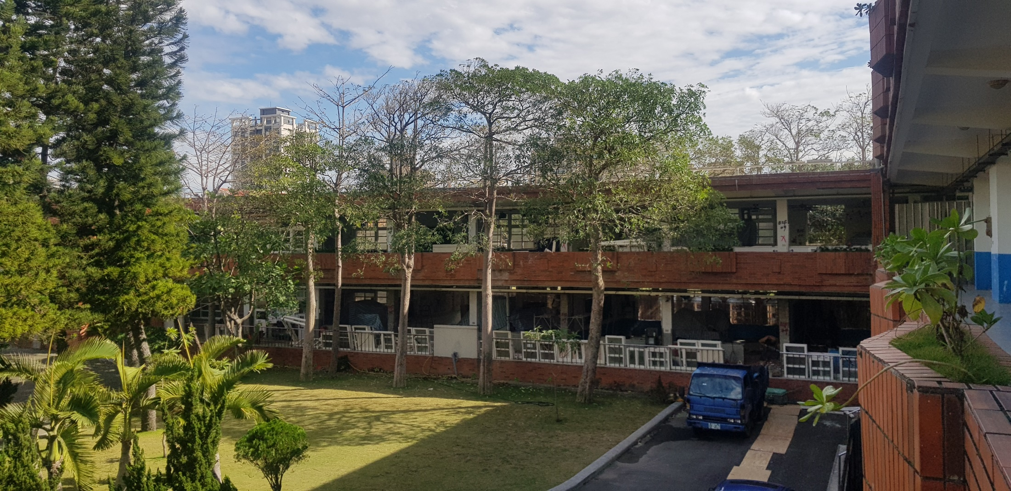
南華國中109學年度招生簡報
約法三章~拚學習
陳彥宇 校長
109.12.19

Slide 2
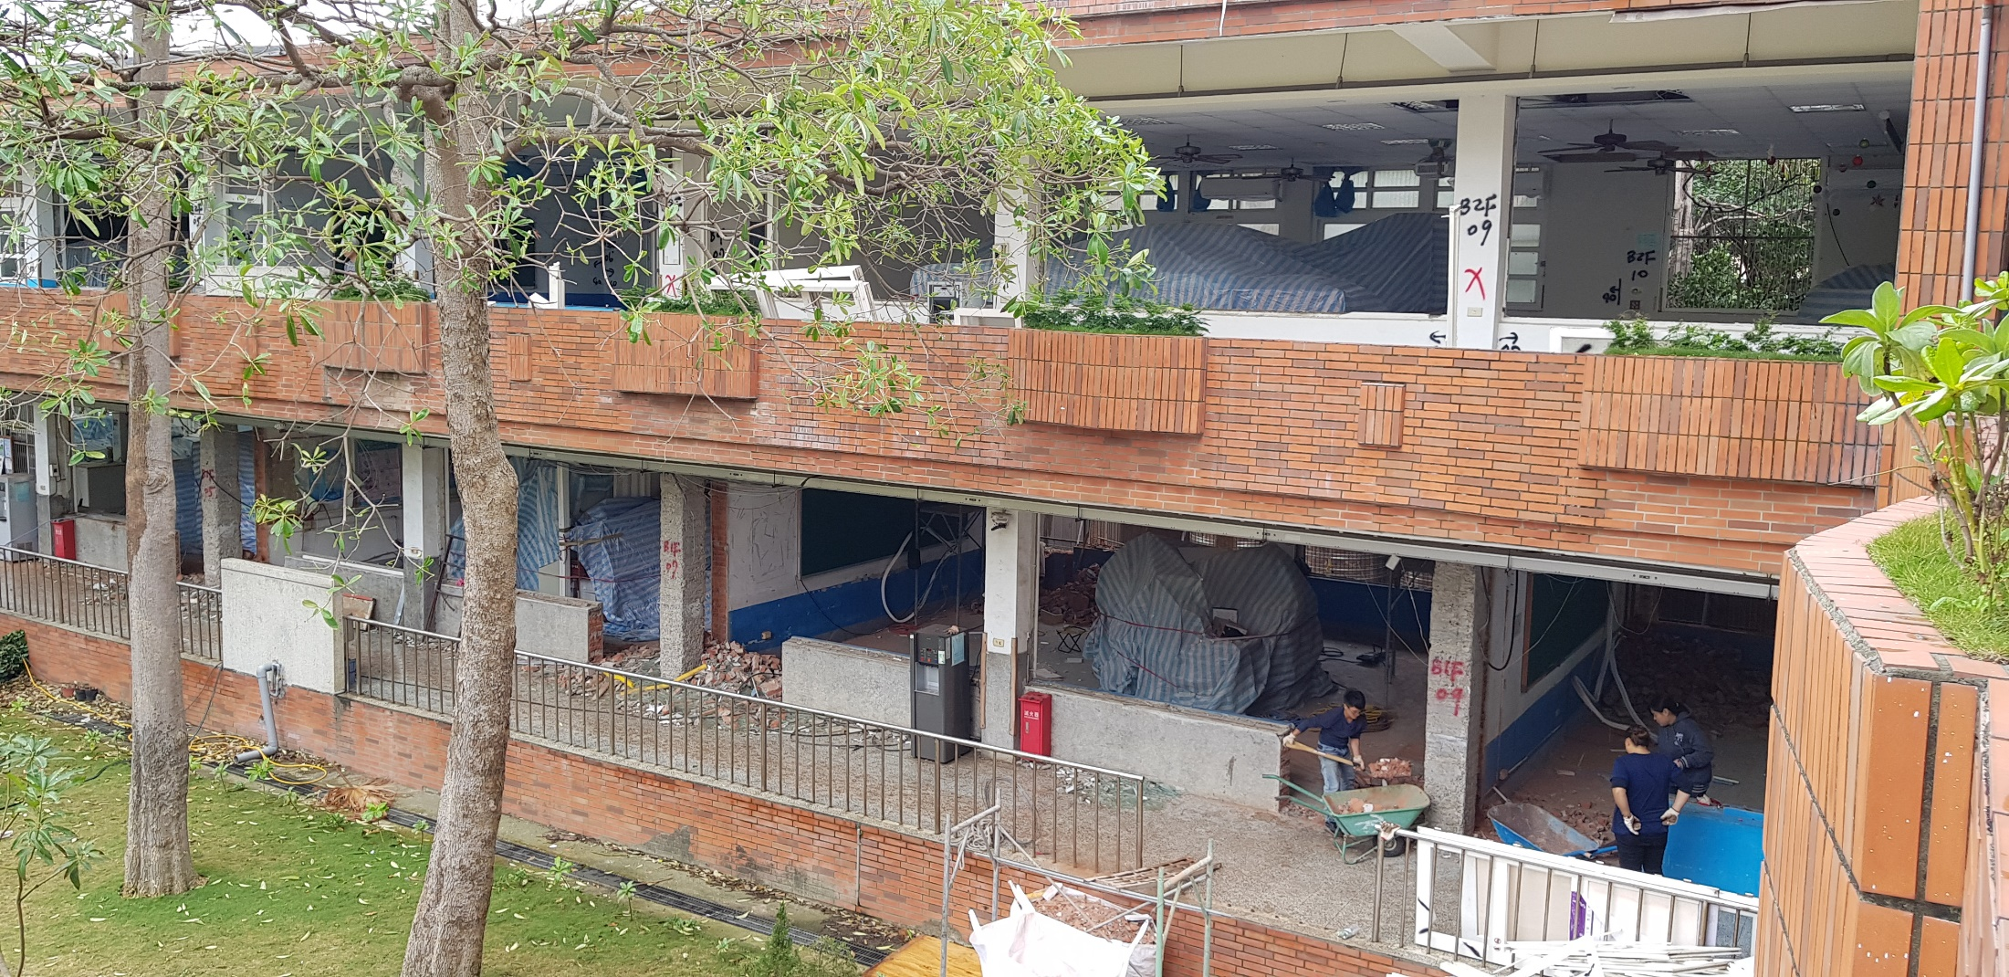

Slide 3
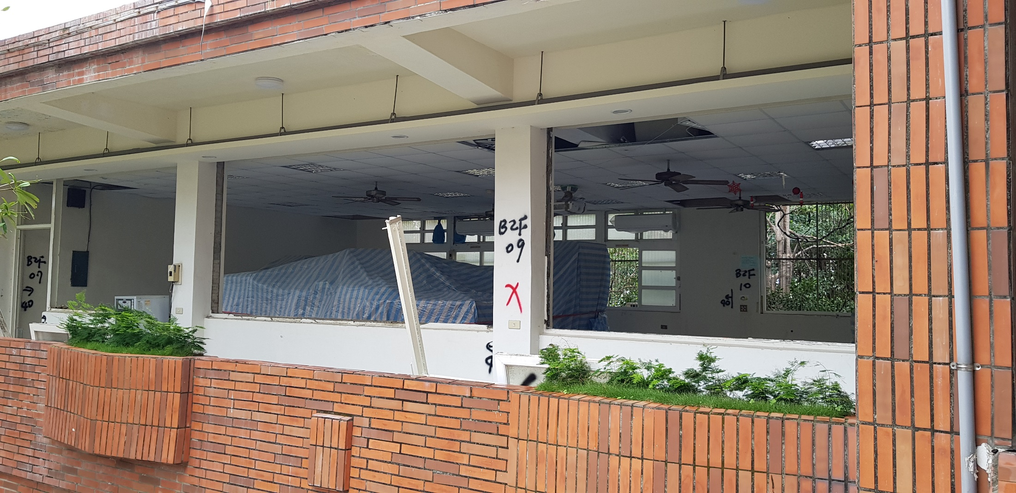

Slide 4
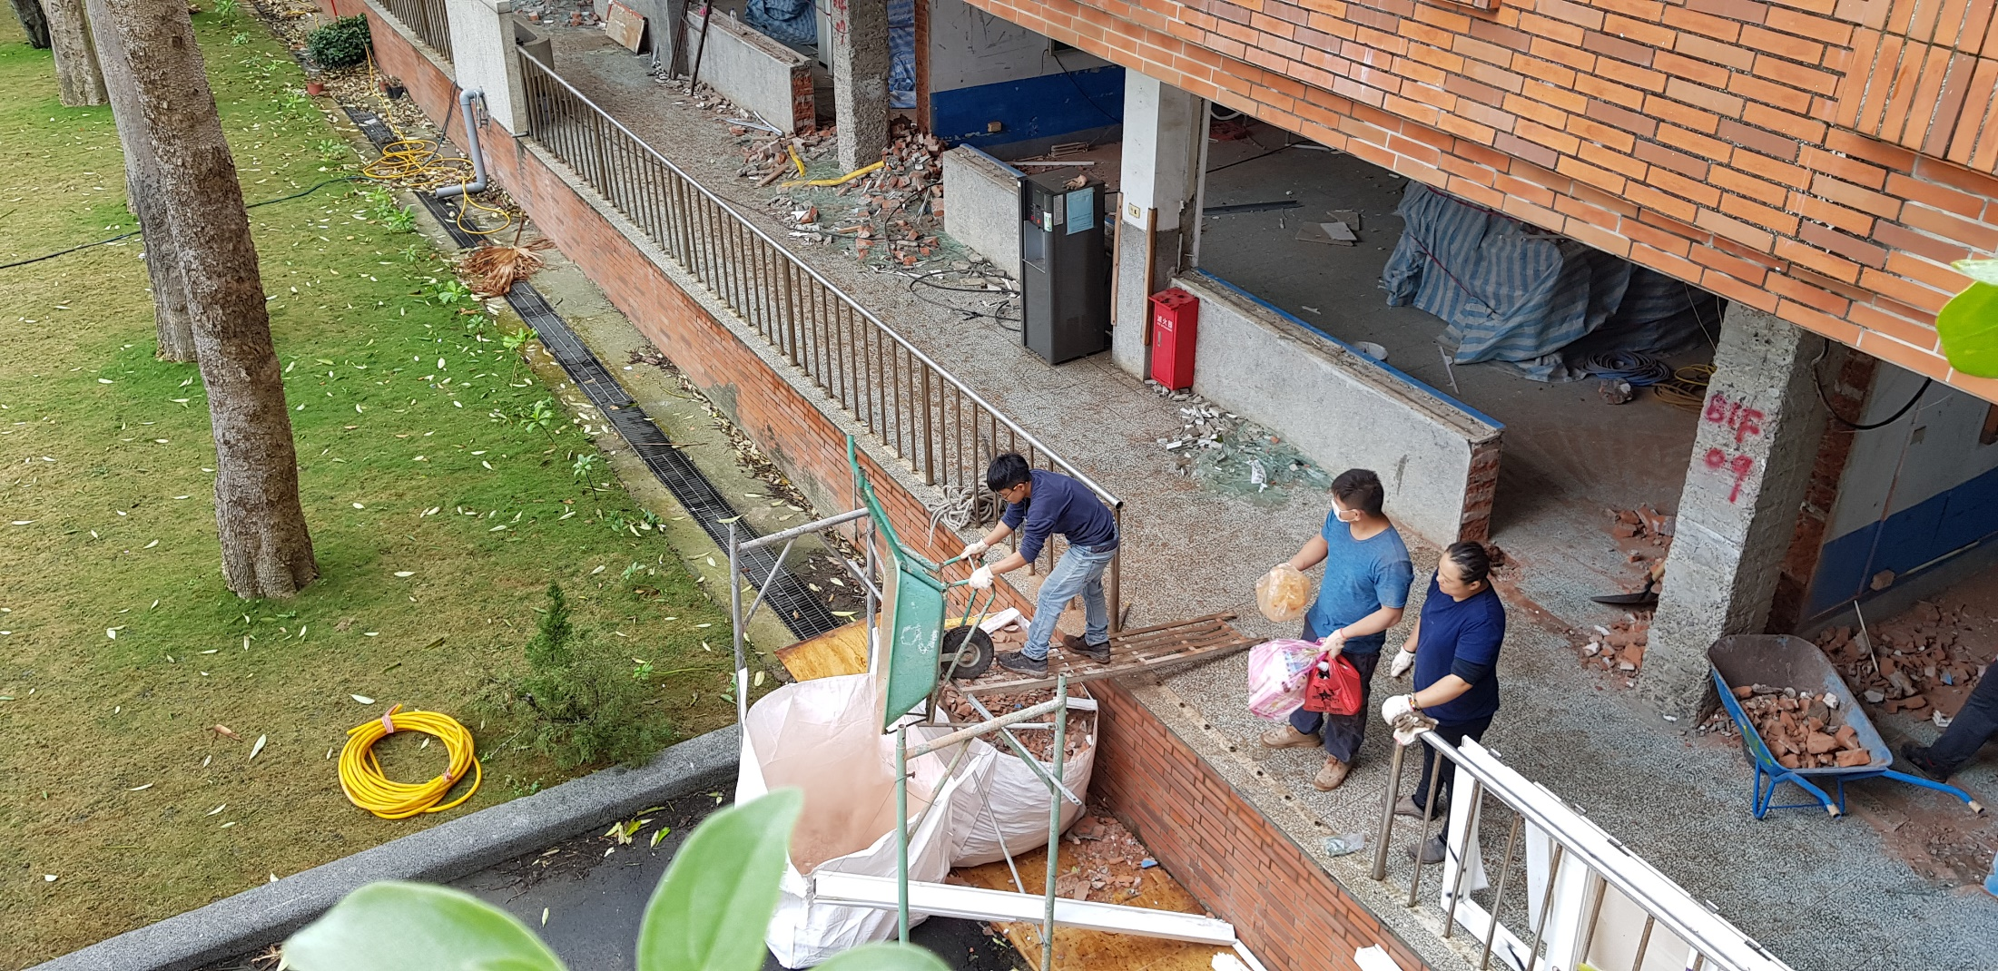

Slide 5
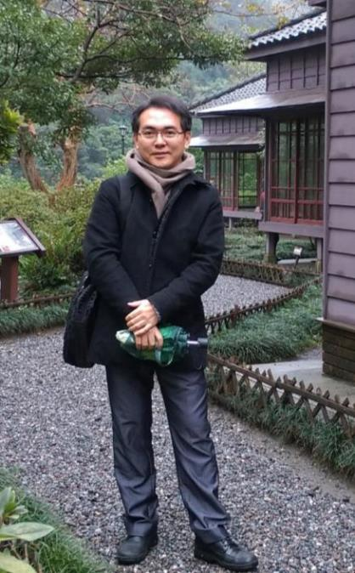
About me
校長 陳彥宇
導師：13年
兼任體育組長：0.5年
訓導/學務主任：5年
代理總務主任：3個月
校長：5年
➔10.5年的行政資歷！
➔82年，我來
27年，不離 不棄
像極了愛情……

Slide 6
第一章
成員美

Slide 7
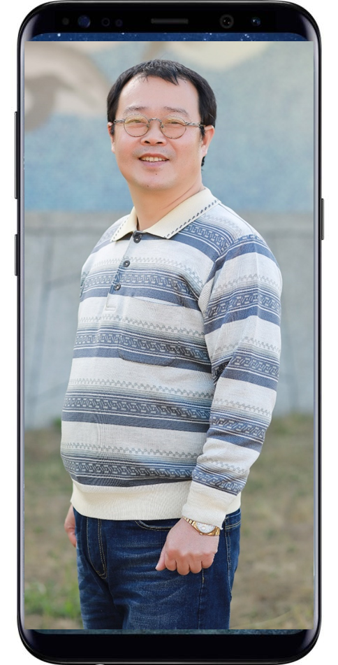
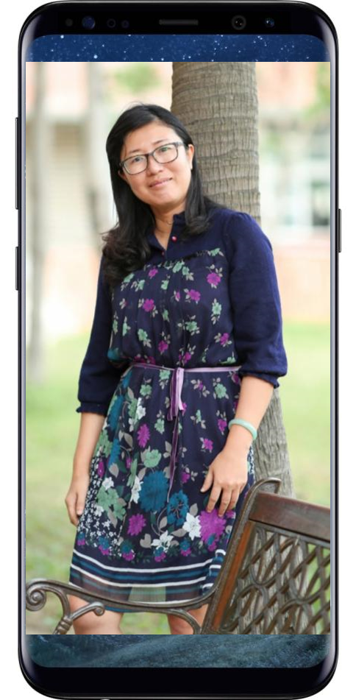
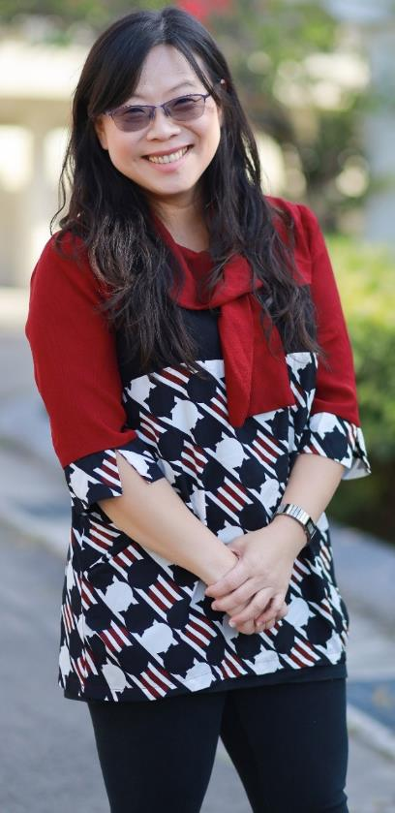
相由心生 面善人就美~
教務主任 徐曉盈
學務主任 戴弘淞
總務主任 蘇尤敏

Slide 8
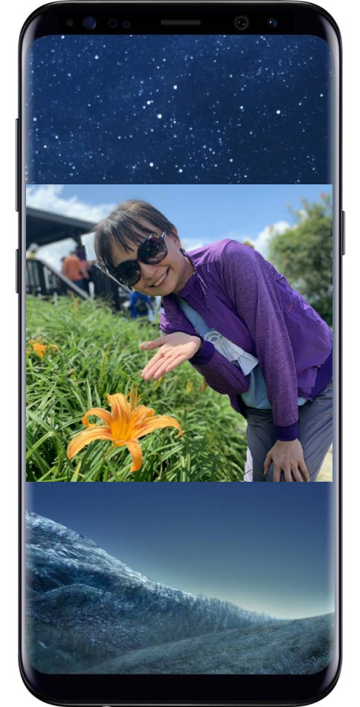
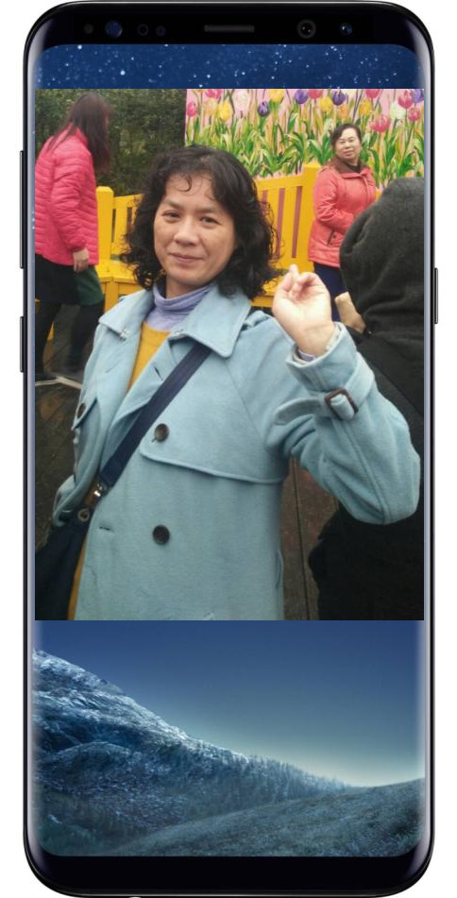
優秀的團隊~
輔導主任 吳昭瑯
人事主任 連予榛
會計主任 黃燕惠

Slide 9
優秀的團隊~
109學年度行政處室同仁名單(109.9.26起)
教務處：主任徐曉盈、註冊設備林惠真、資訊黃慧宜、
教學顏百伶、課程研發林淑圓、協行李責銘(增置專長)、幹事余靜芳
學務處：主任戴弘淞、生教張有榛、訓育江允齊、衛生劉嘉如、體育石孟瑾、護理師彭馨儀、安心上工張瀞文
總務處：主任蘇尤敏、事務黃子典、出納陳慧娟、文書郭至平、工友林政憲、臨時人員邵建瑋
輔導處：主任吳昭瑯、資料彭燦明、輔導李淑君、專輔洪偉容、特教老師唐紹晴(資源班導師)、郭蕙瑜、蘇旭琳、
支援教師劉芷萱、兼課龍怡如
人事室：主任連予榛
會計室：主任黃燕惠、退休志工周梅蘭

Slide 10
優秀的團隊~
109學年度導師名單
901 | 902 | 903 | 904技專
納翠萍 | 朱佩文 | 葉劉秀珍 | 彭怡璇
801 | 802 | 803 | 804
吳嘉倫 | 邱文君 | 謝昀蓓 | 王暉翔
701 | 702 | 703 | 704 | 705
張曉楓 | 吳欣欣/ 許耀升 | 歐婉貞 | 葉維君 | 彭婉珍
專任教師：周美倫

Slide 11
第二章
環境美

Slide 12
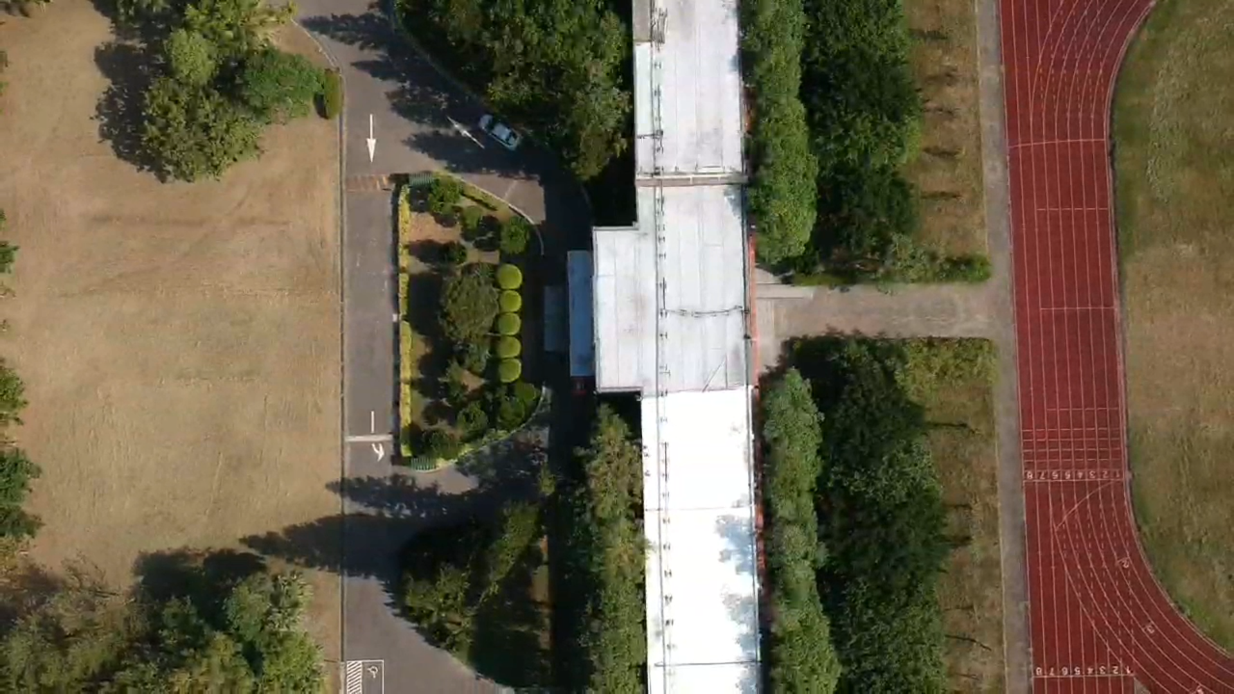
一張一萬五千元的照片！

Slide 13
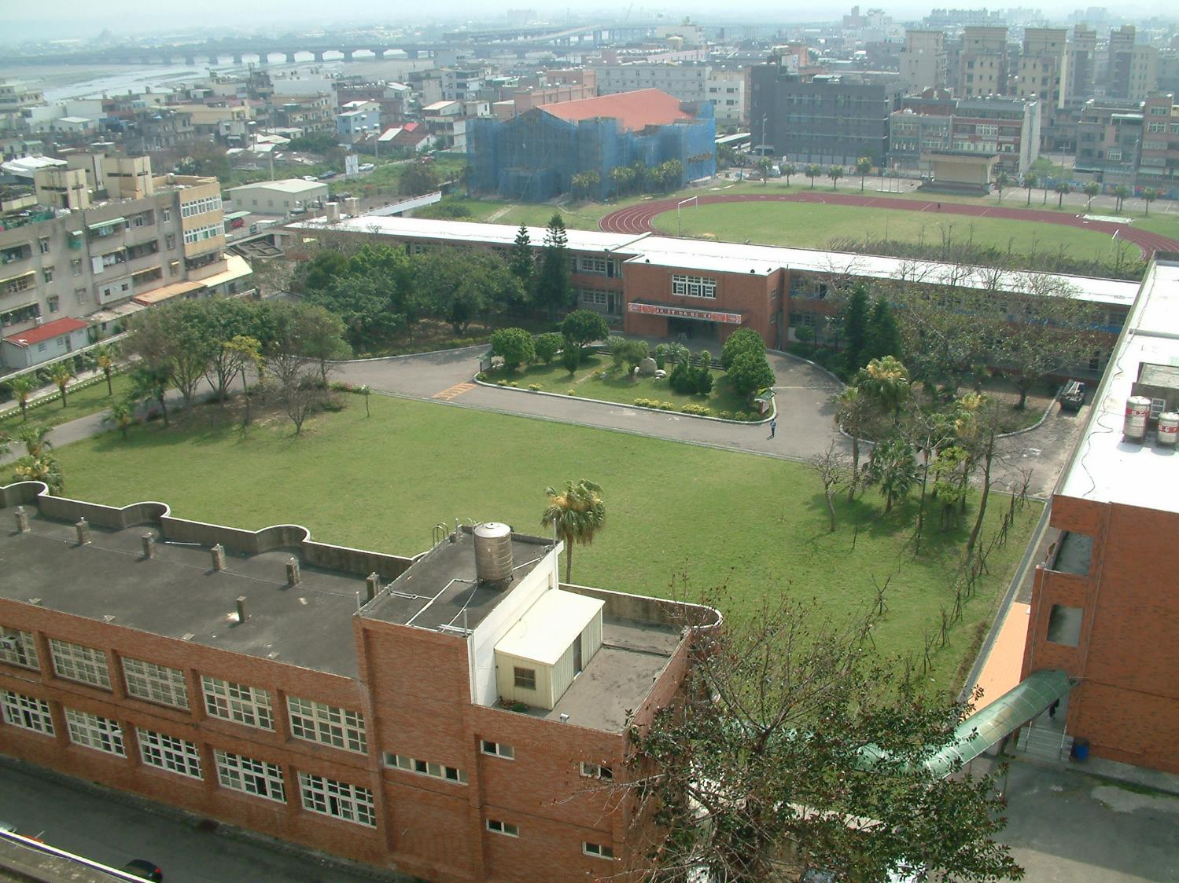

Slide 14
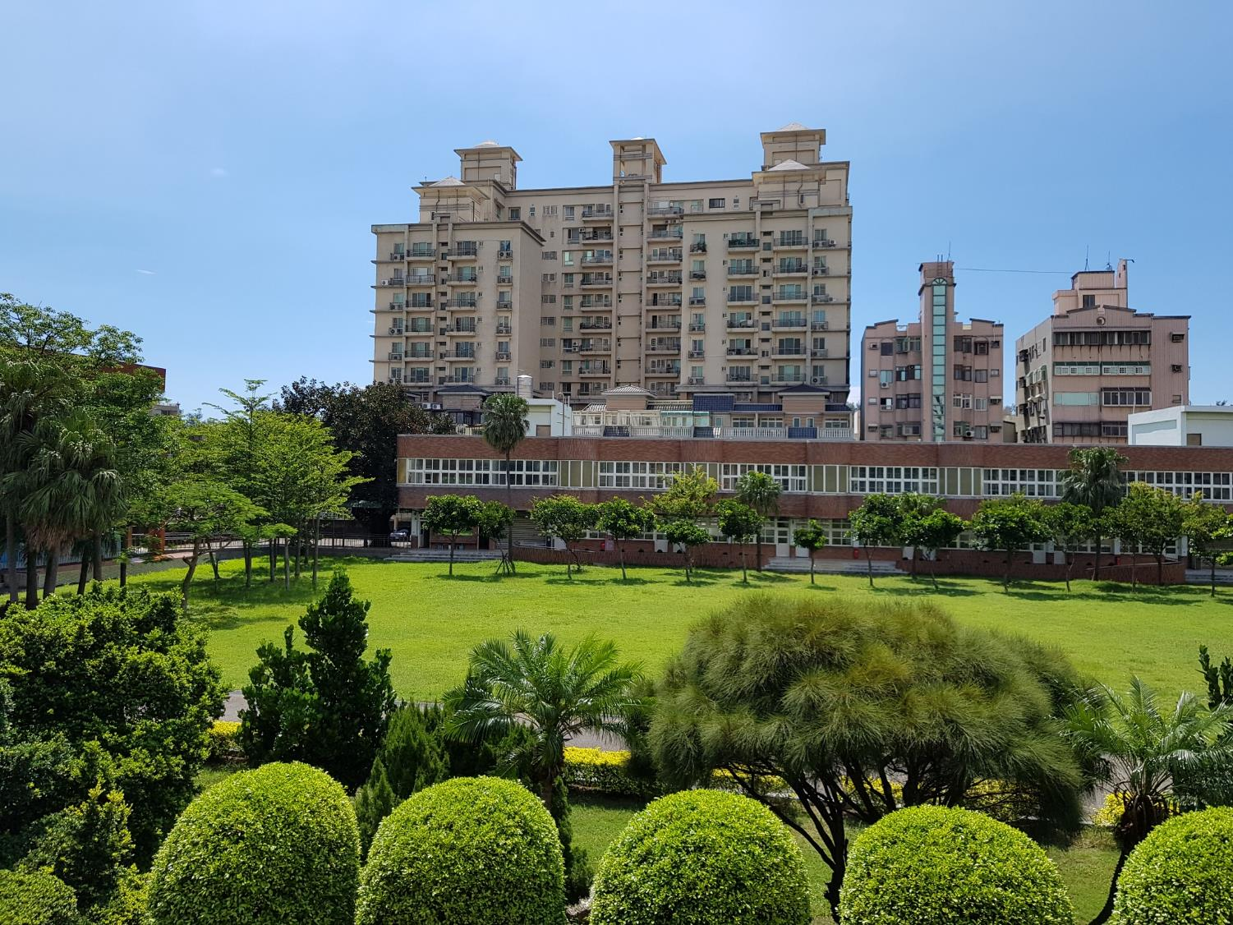

Slide 15
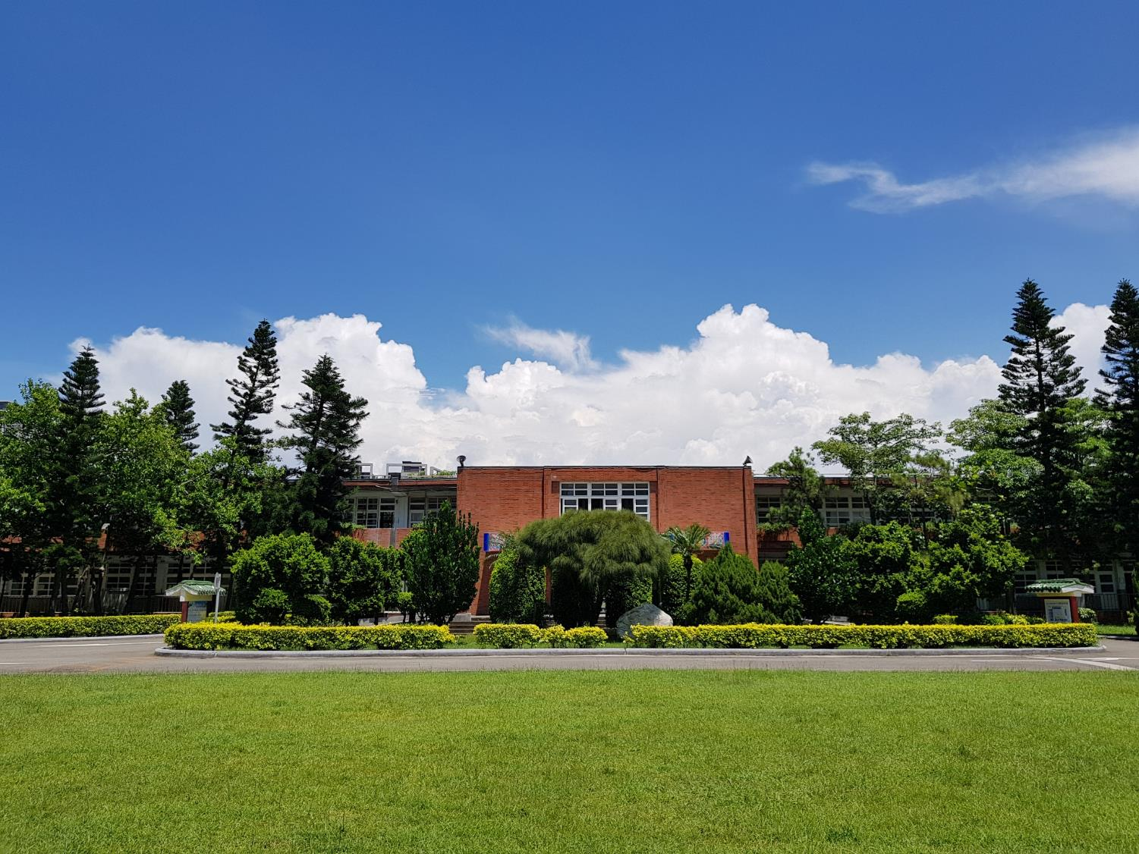

Slide 16
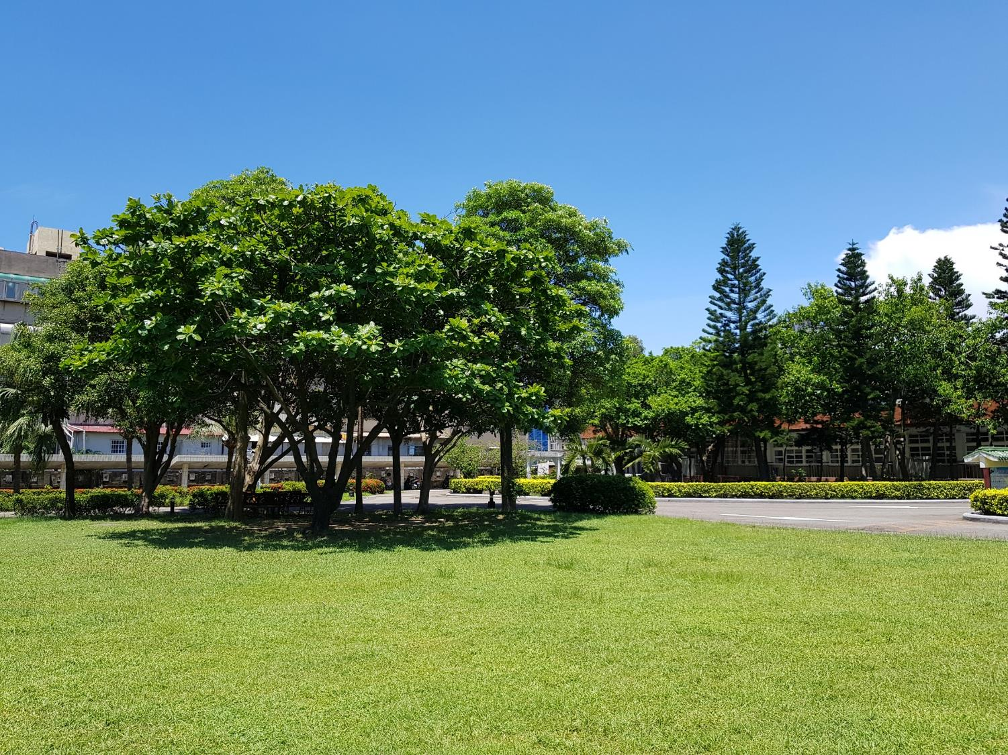

Slide 17
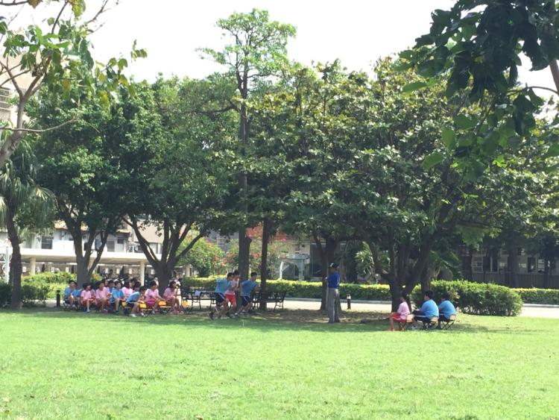
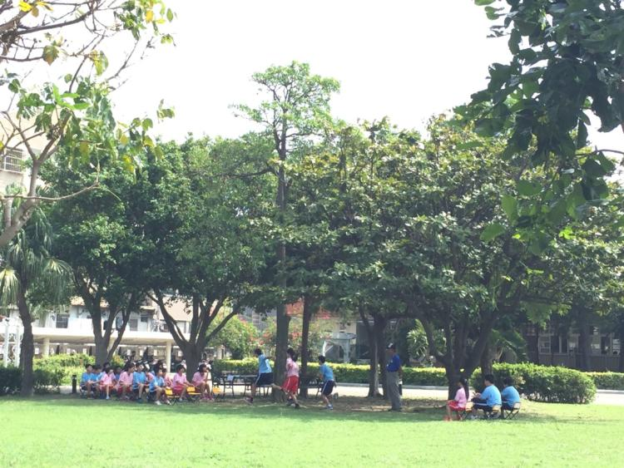
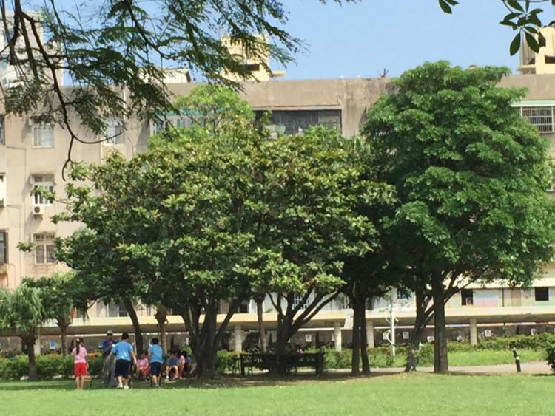

Slide 18
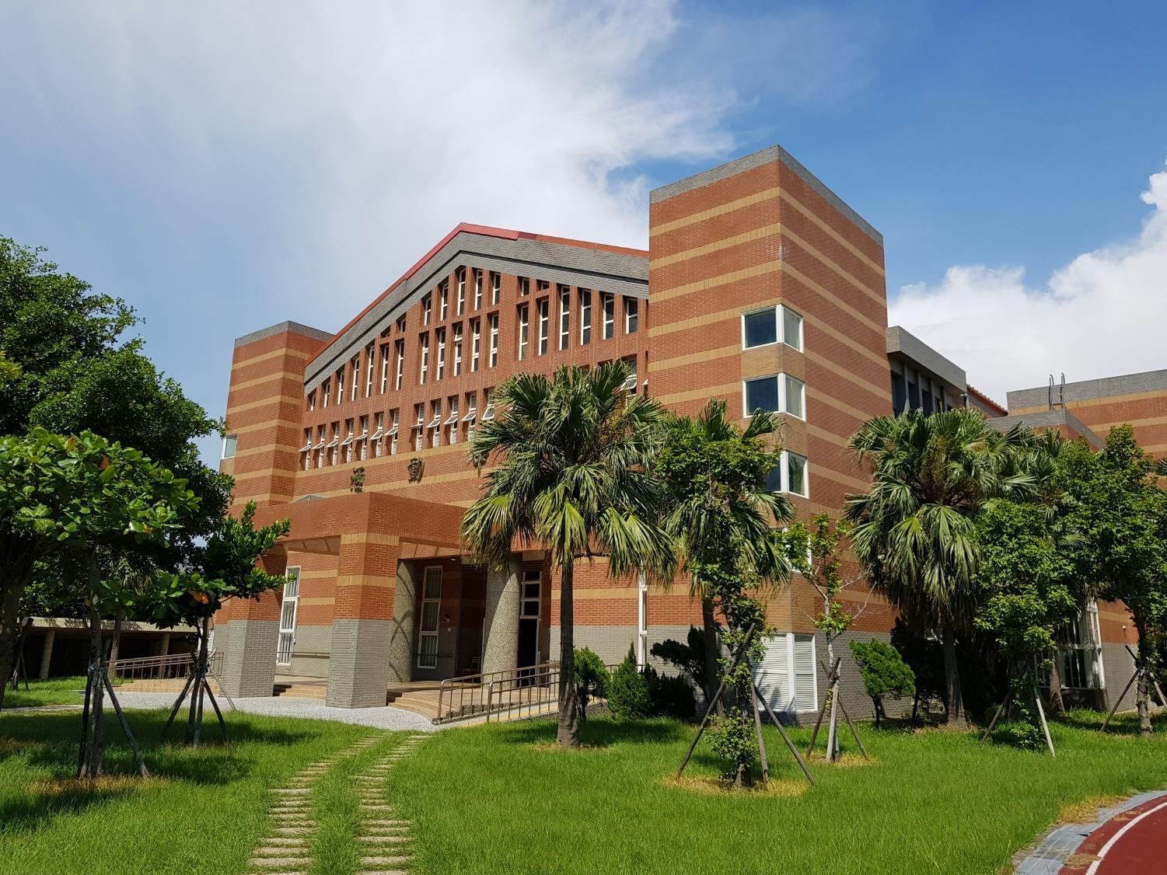

Slide 19
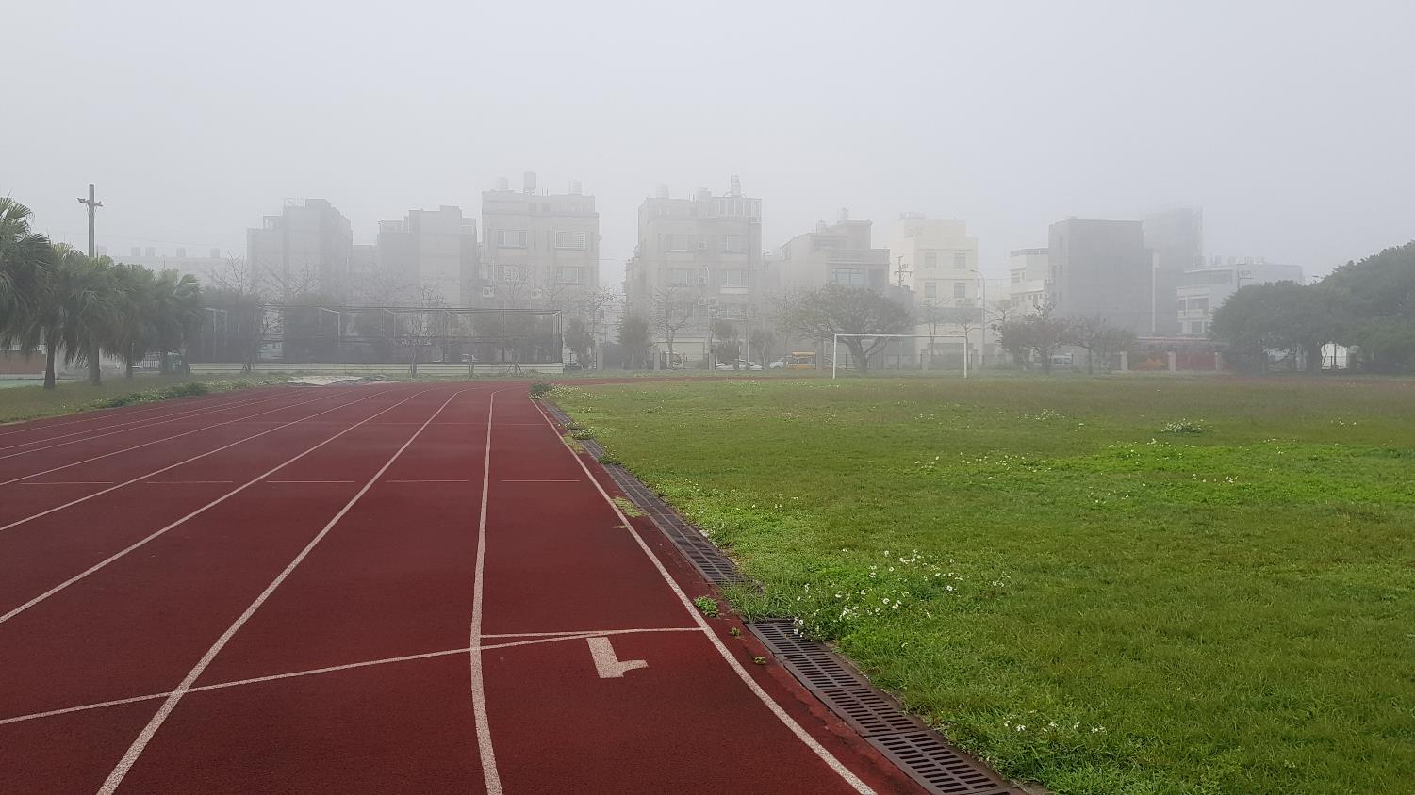

Slide 20
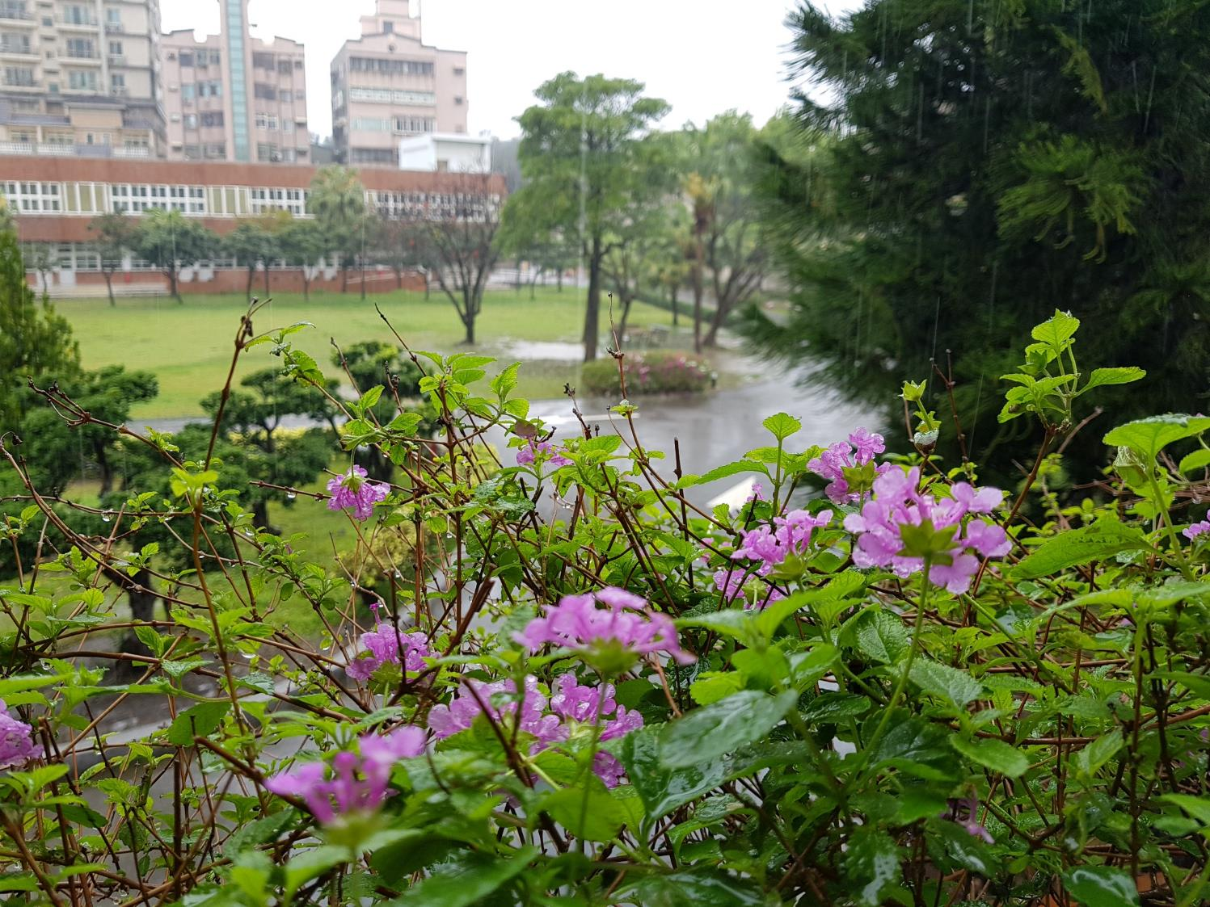

Slide 21
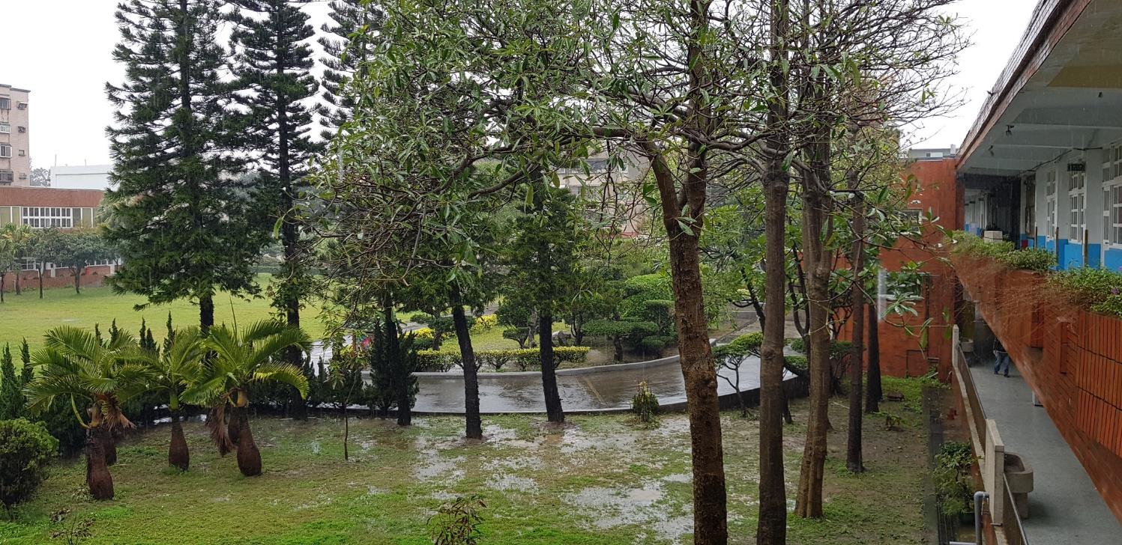

Slide 22
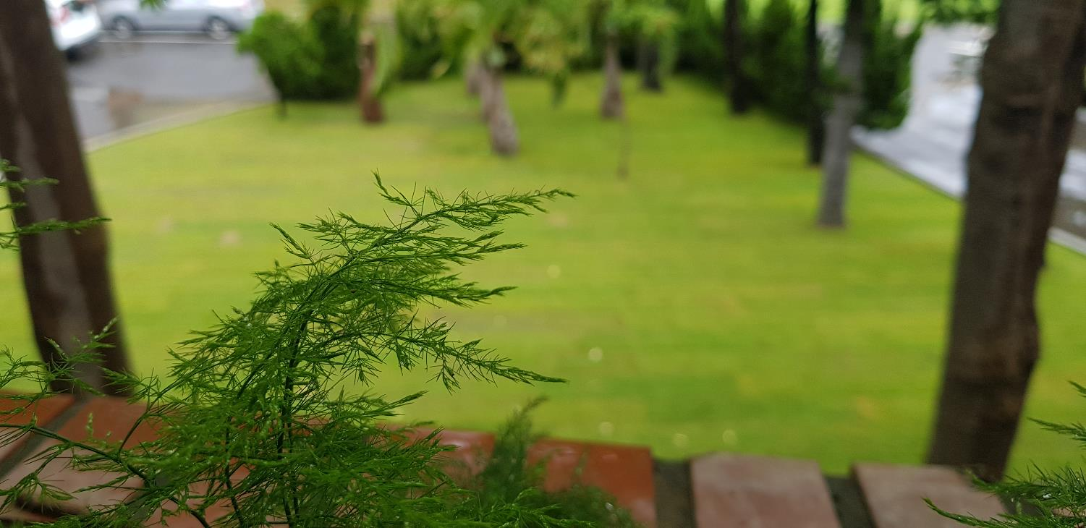

Slide 23
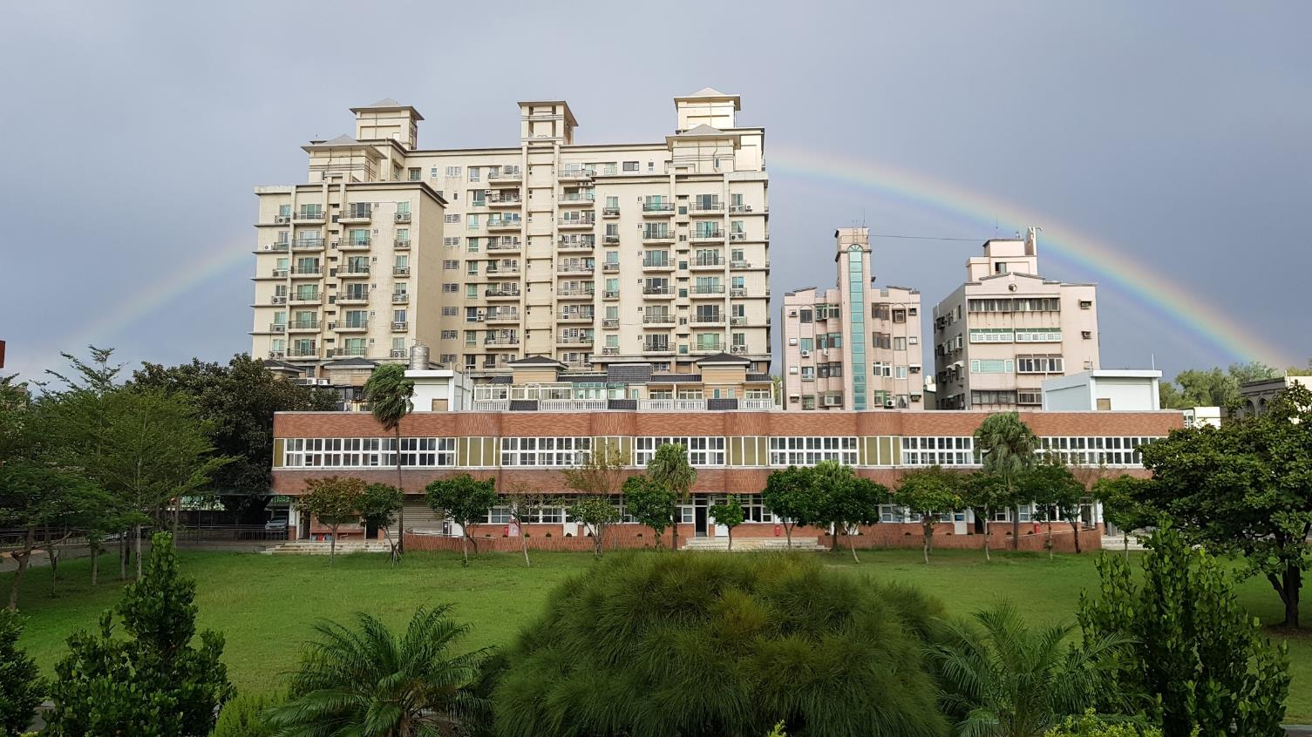

Slide 24
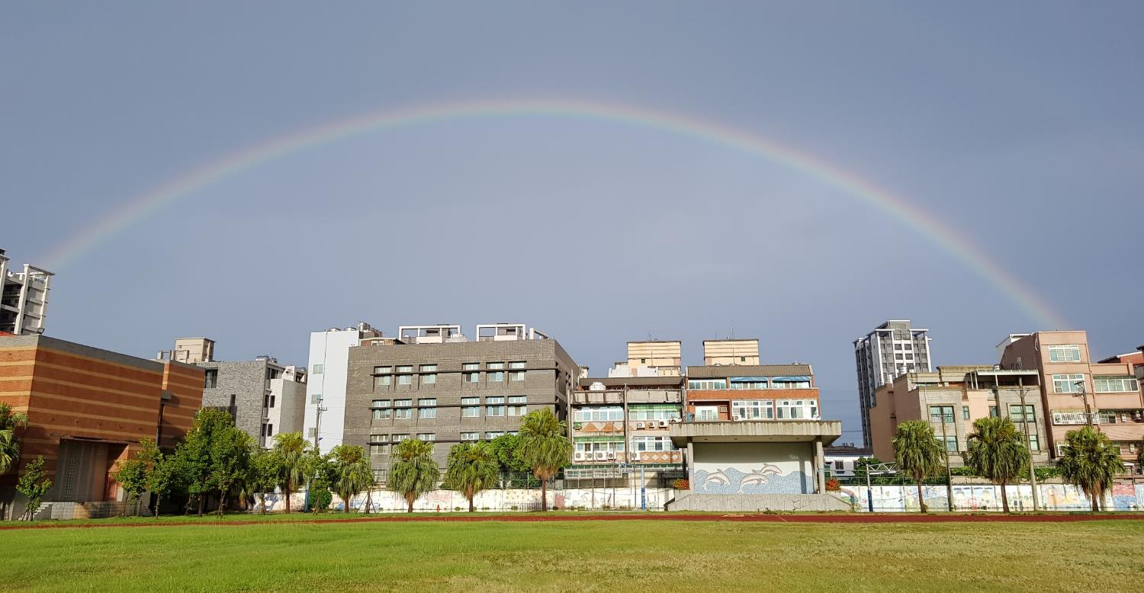

Slide 25
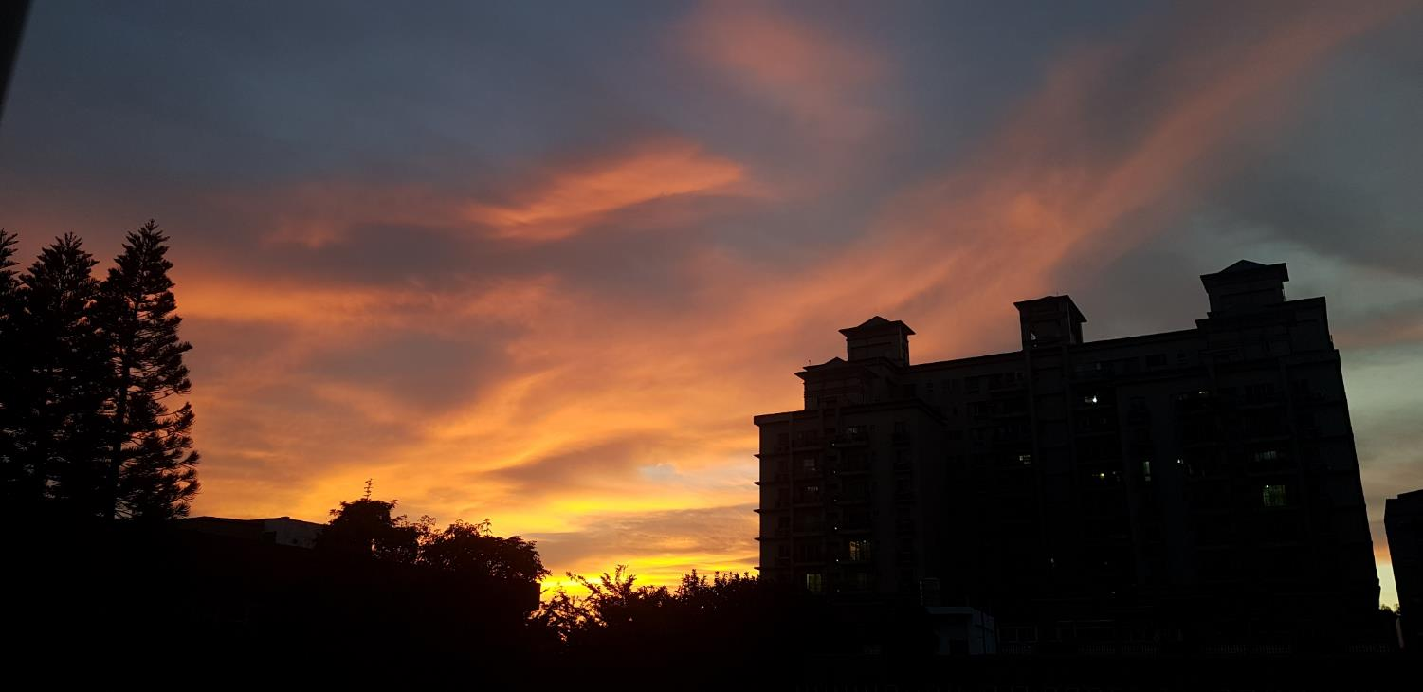

Slide 26
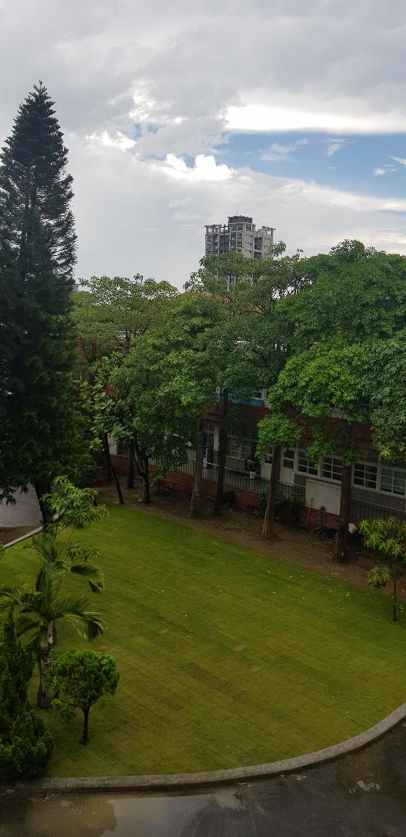
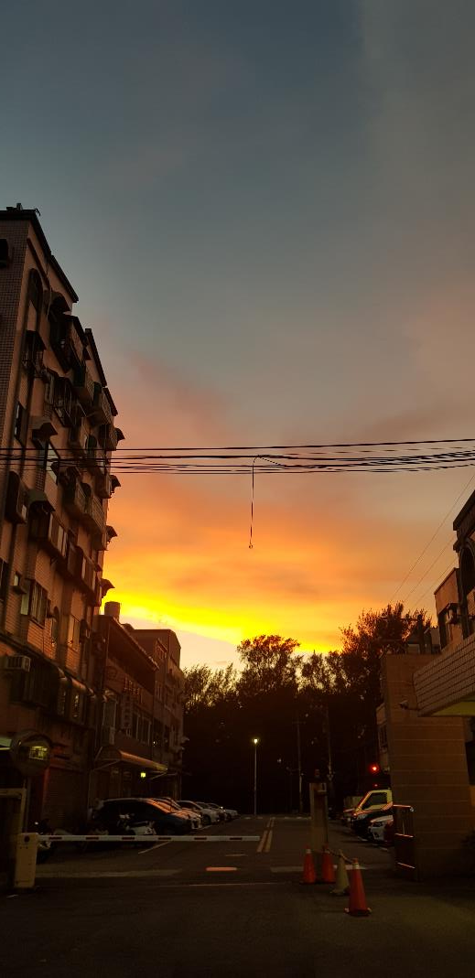
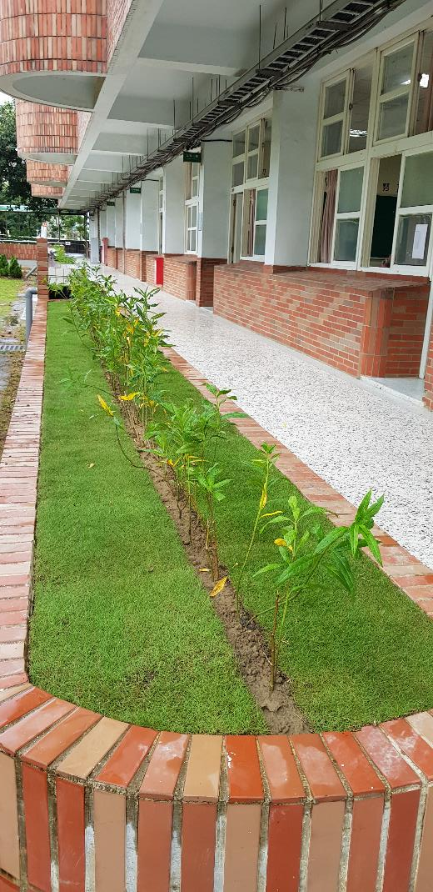

Slide 27
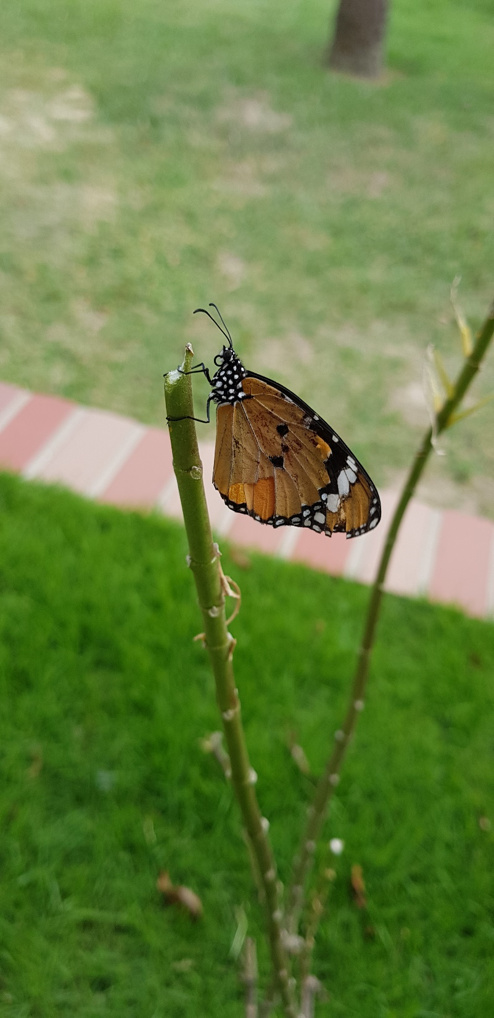
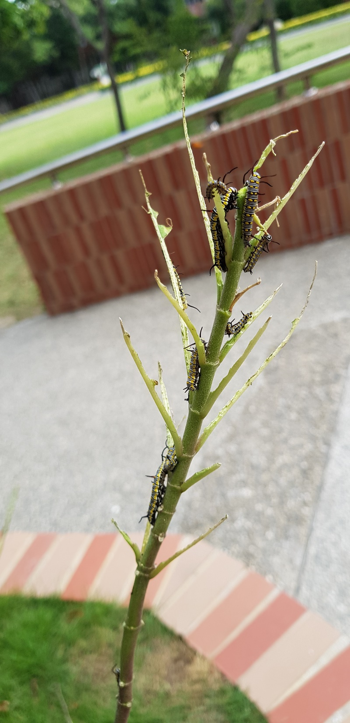
樺斑蝶吃的食物叫馬利筋。
同學們可以好好觀賞，但請勿任意迫害。

Slide 28
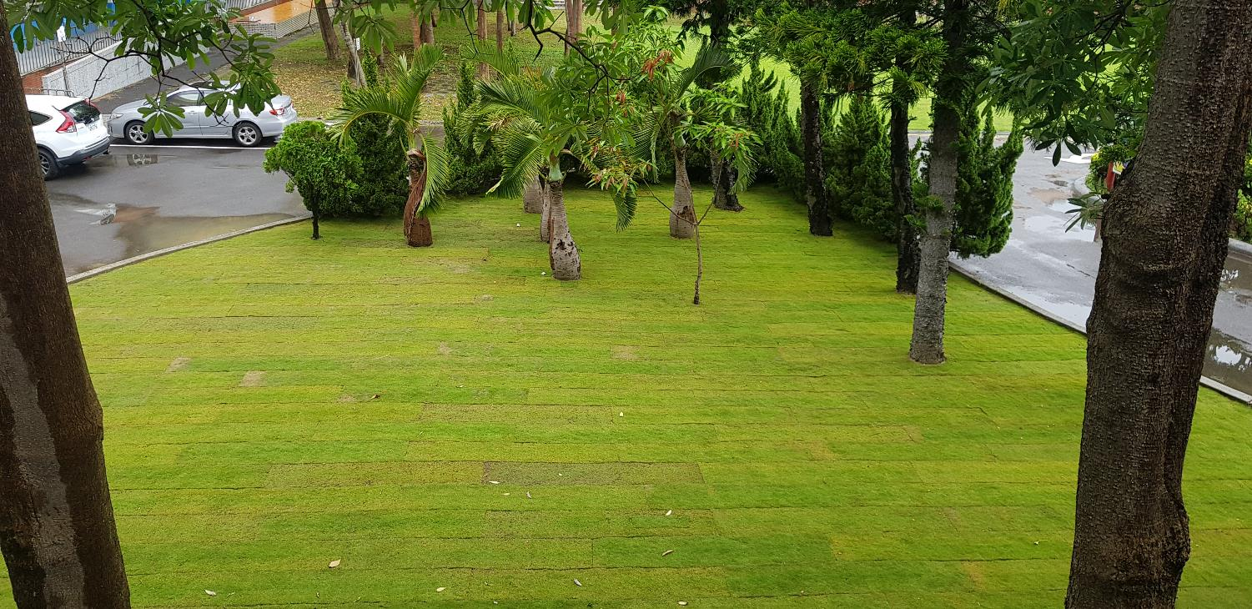

Slide 29
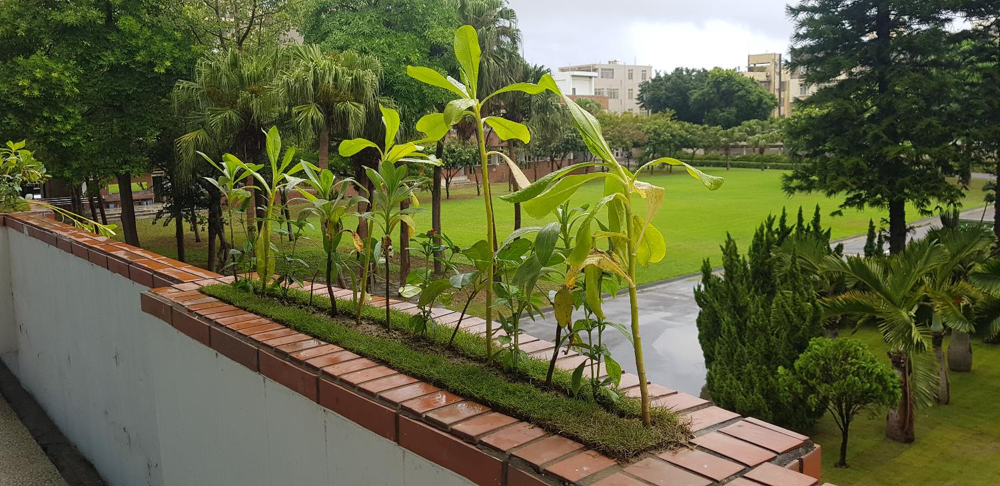
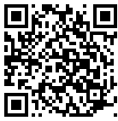
延伸閱讀~ 公視”近視狂潮”紀錄片

Slide 30
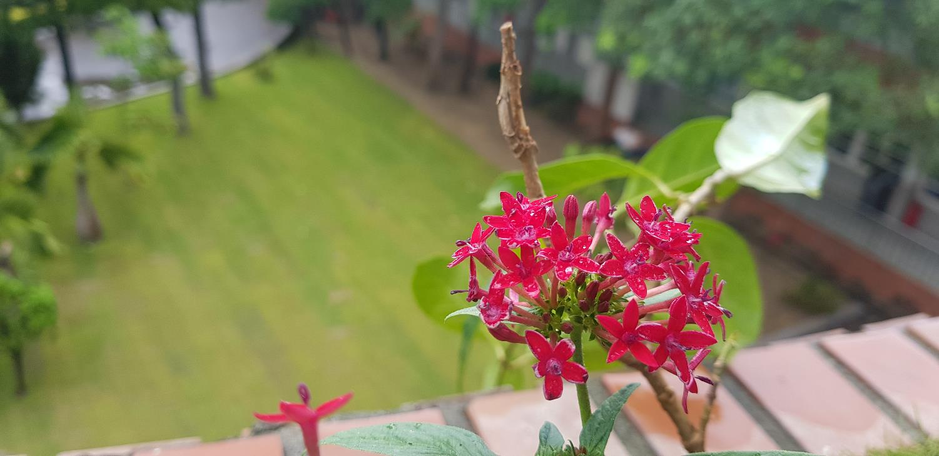

Slide 31
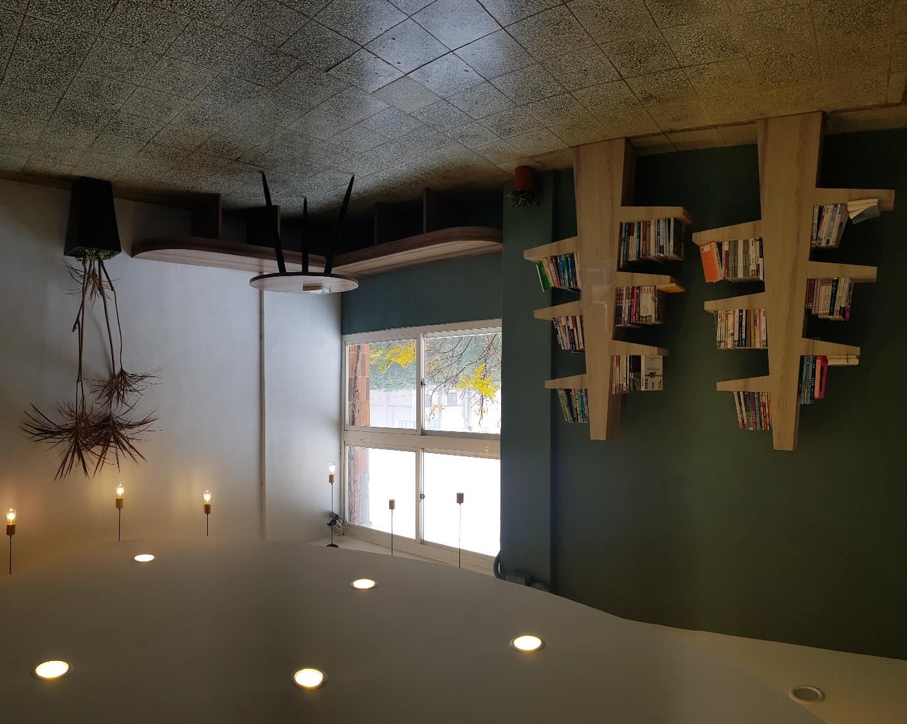

Slide 32
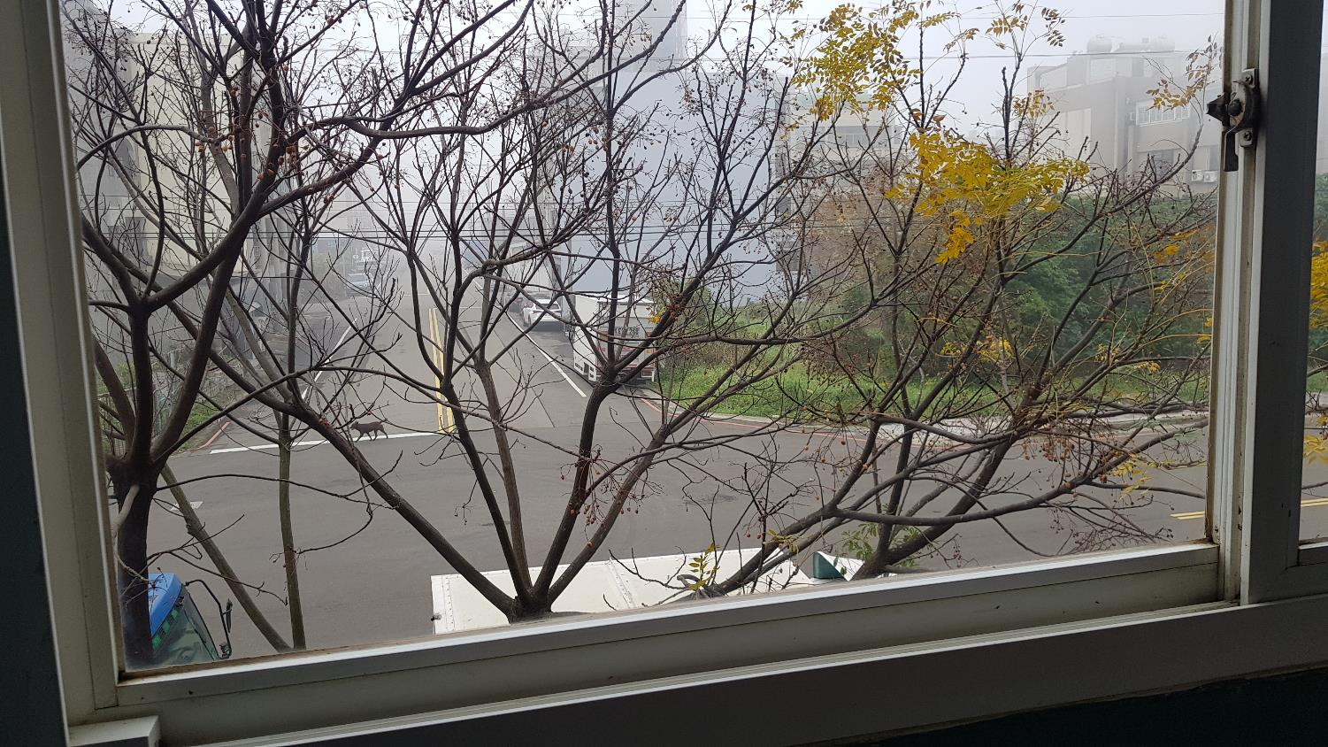

Slide 33
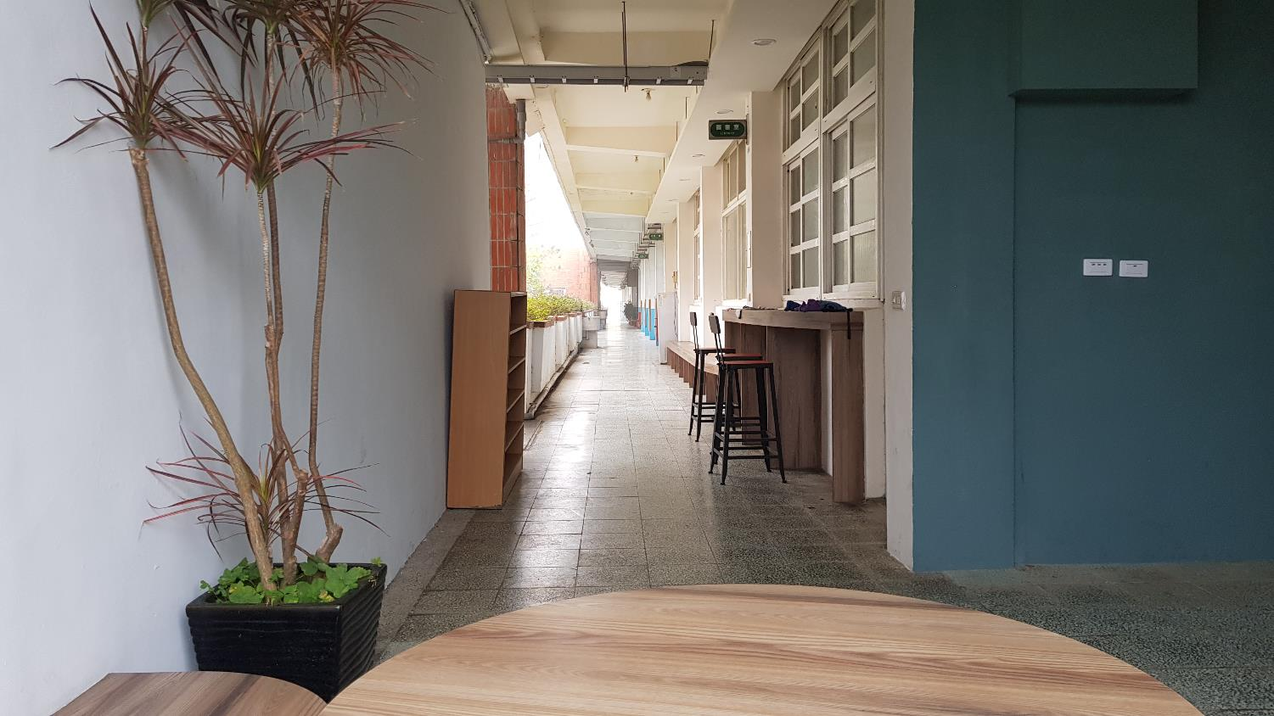

Slide 34
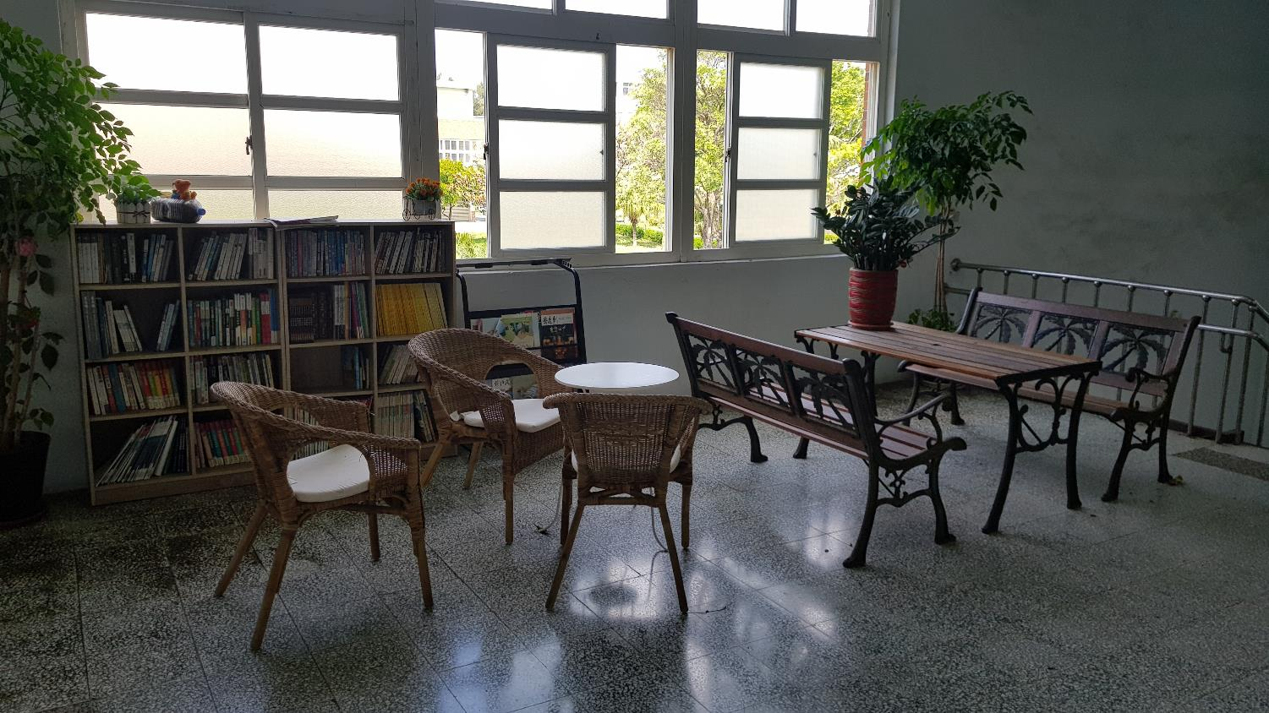

Slide 35
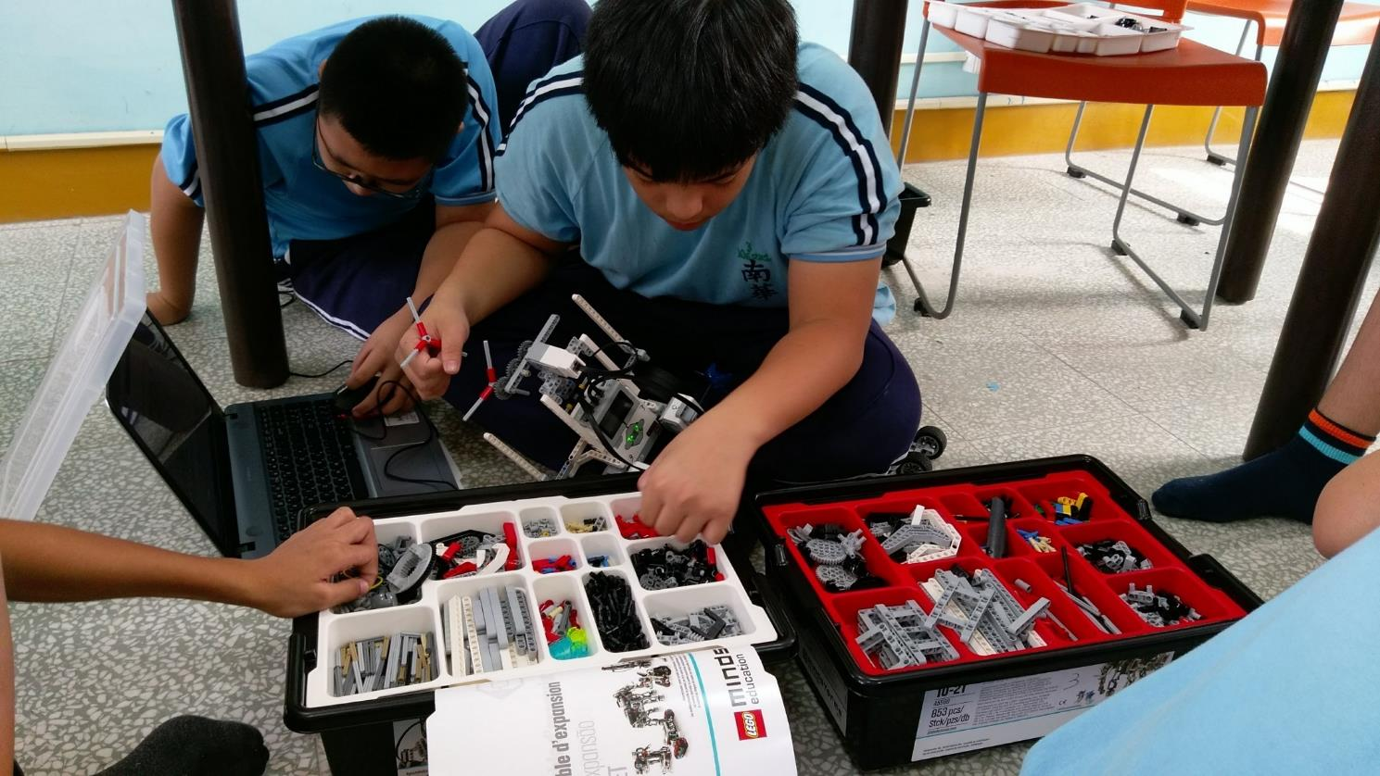
科技教室

Slide 36
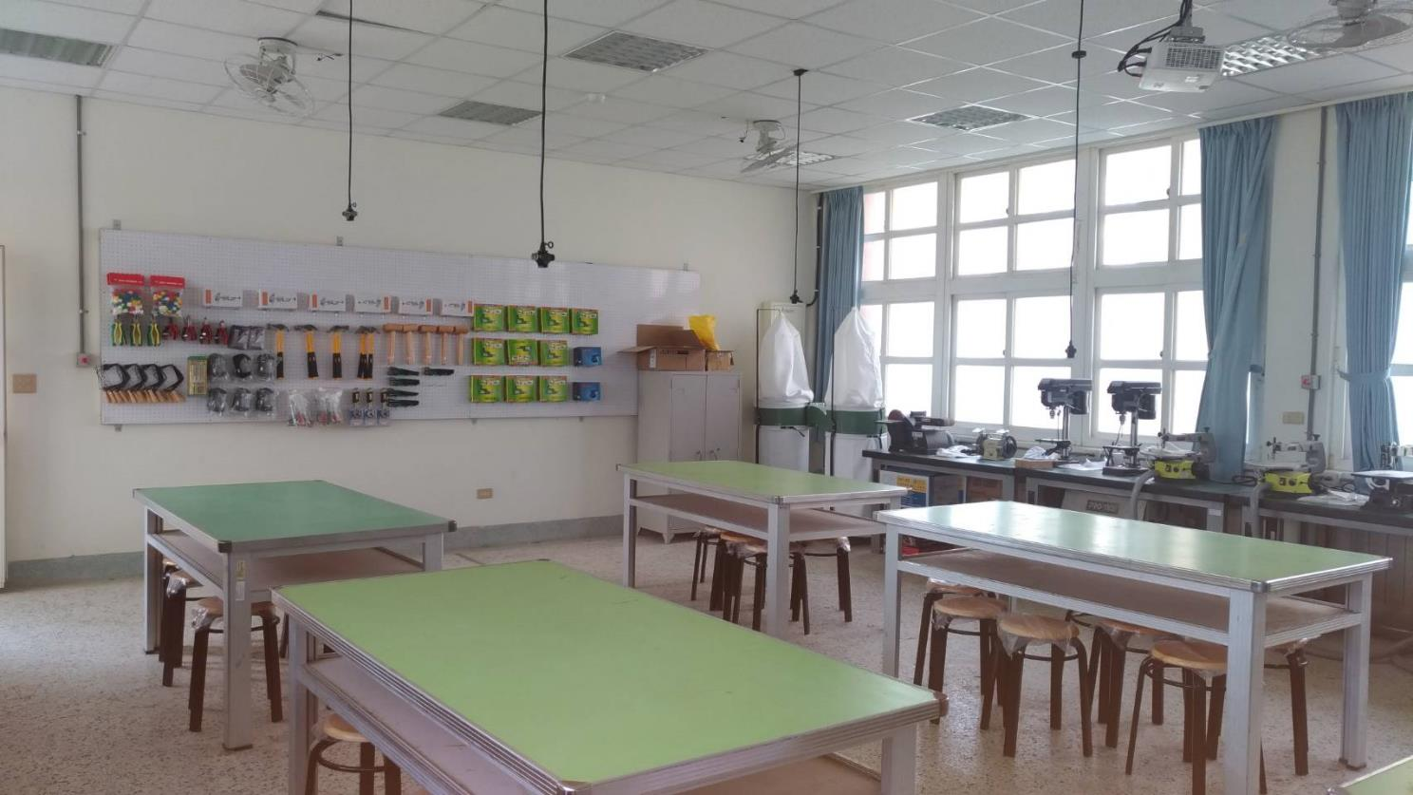
生科教室

Slide 37
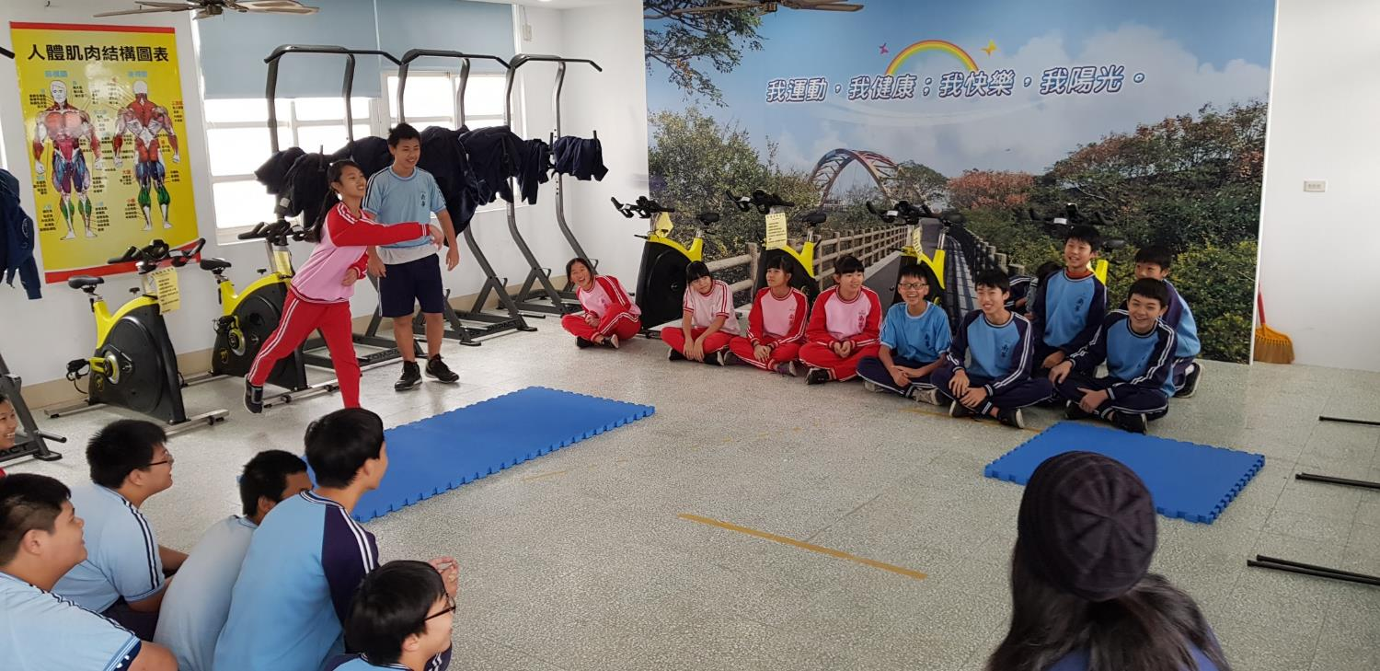
樂活教室

Slide 38
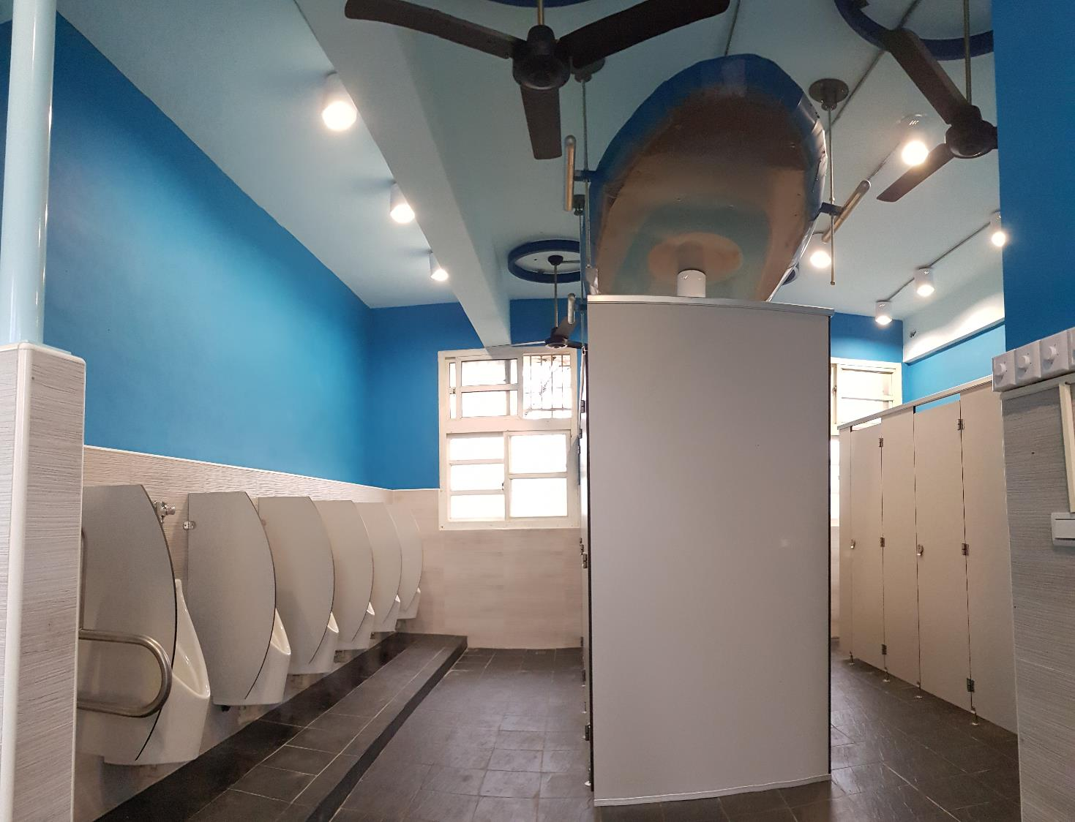

Slide 39
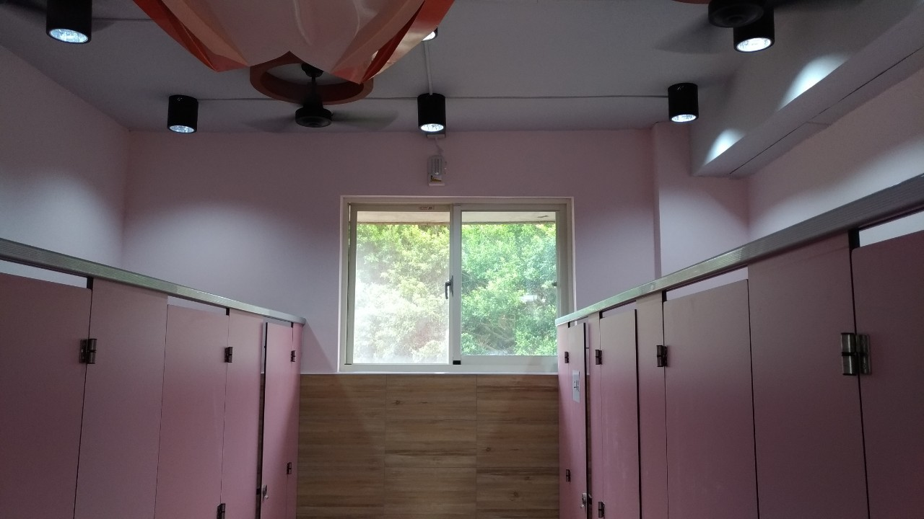

Slide 40
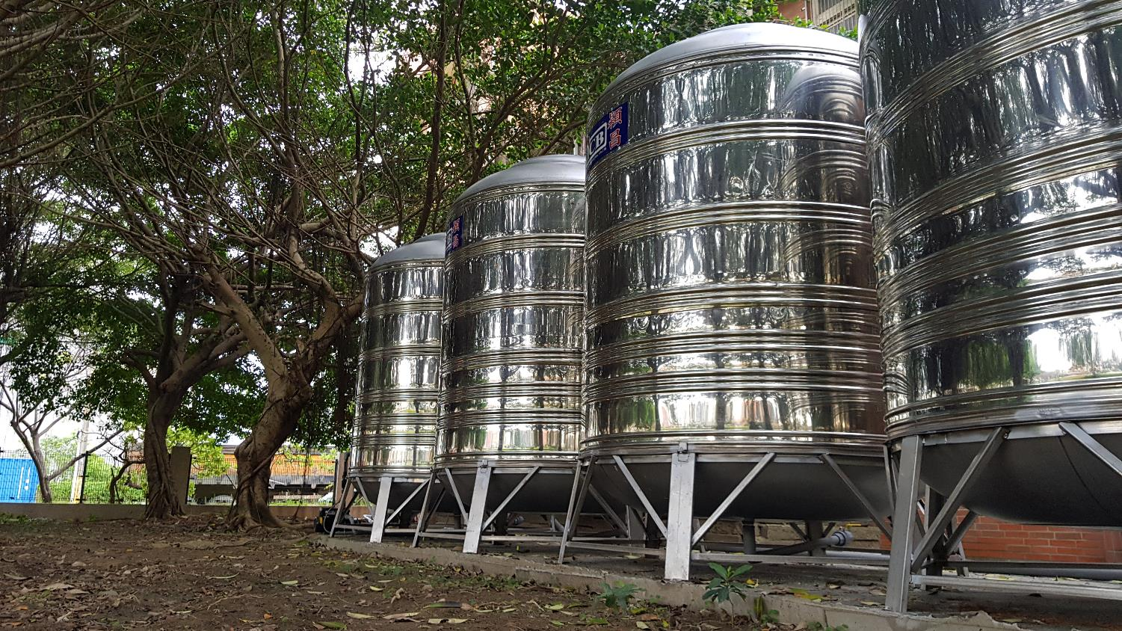

Slide 41
第三章
心力美

Slide 42
回歸教與學，
全面拚學習！
狹義：的確就是會拚升學！
廣義：我們要拚學習，拚適性揚才的學習，拚努力拉抬所有程度學生的學習！

Slide 43
今年， 拔尖扶弱更亮眼， 根本寫歷史！ 5C比率創新低 5A+4A創新高

Slide 44
本校學生圖像~從校訓衍生的關鍵五力

Slide 45
本校12年國教彈性課程
年級 課程類型及節數 | 七年級 | 八年級 | 九年級
統整性主題/專題/議題探究課程 | 南寮采風(1) 海濱漫遊(1) 生活英語(1) | 科學探究實作(1) 繪本探究(1) 行動探究與分析(1) | 國際教育(1) 專題研討(1)
社團活動/技藝課程 | 社團(2) | 社團(2) | 社團(2)
其他 | 班週會(1) | 班週會(1) | 班週會(1) 邏輯思維訓練(1)
合計節數 | 6 | 6 | 6
年級主軸 | 故鄉情 | 邏輯腦 | 國際觀
重點加強之關鍵五力 | 品格力 適應力 幸福力 | 行動力 學習力 幸福力 | 適應力 行動力 幸福力

Slide 46
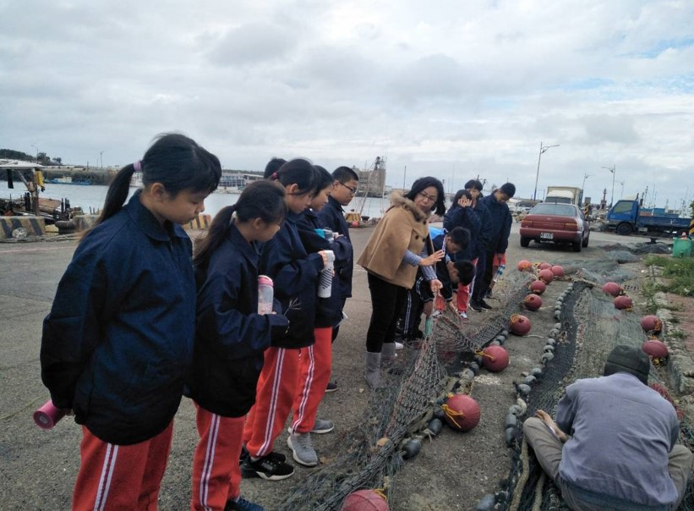

Slide 47
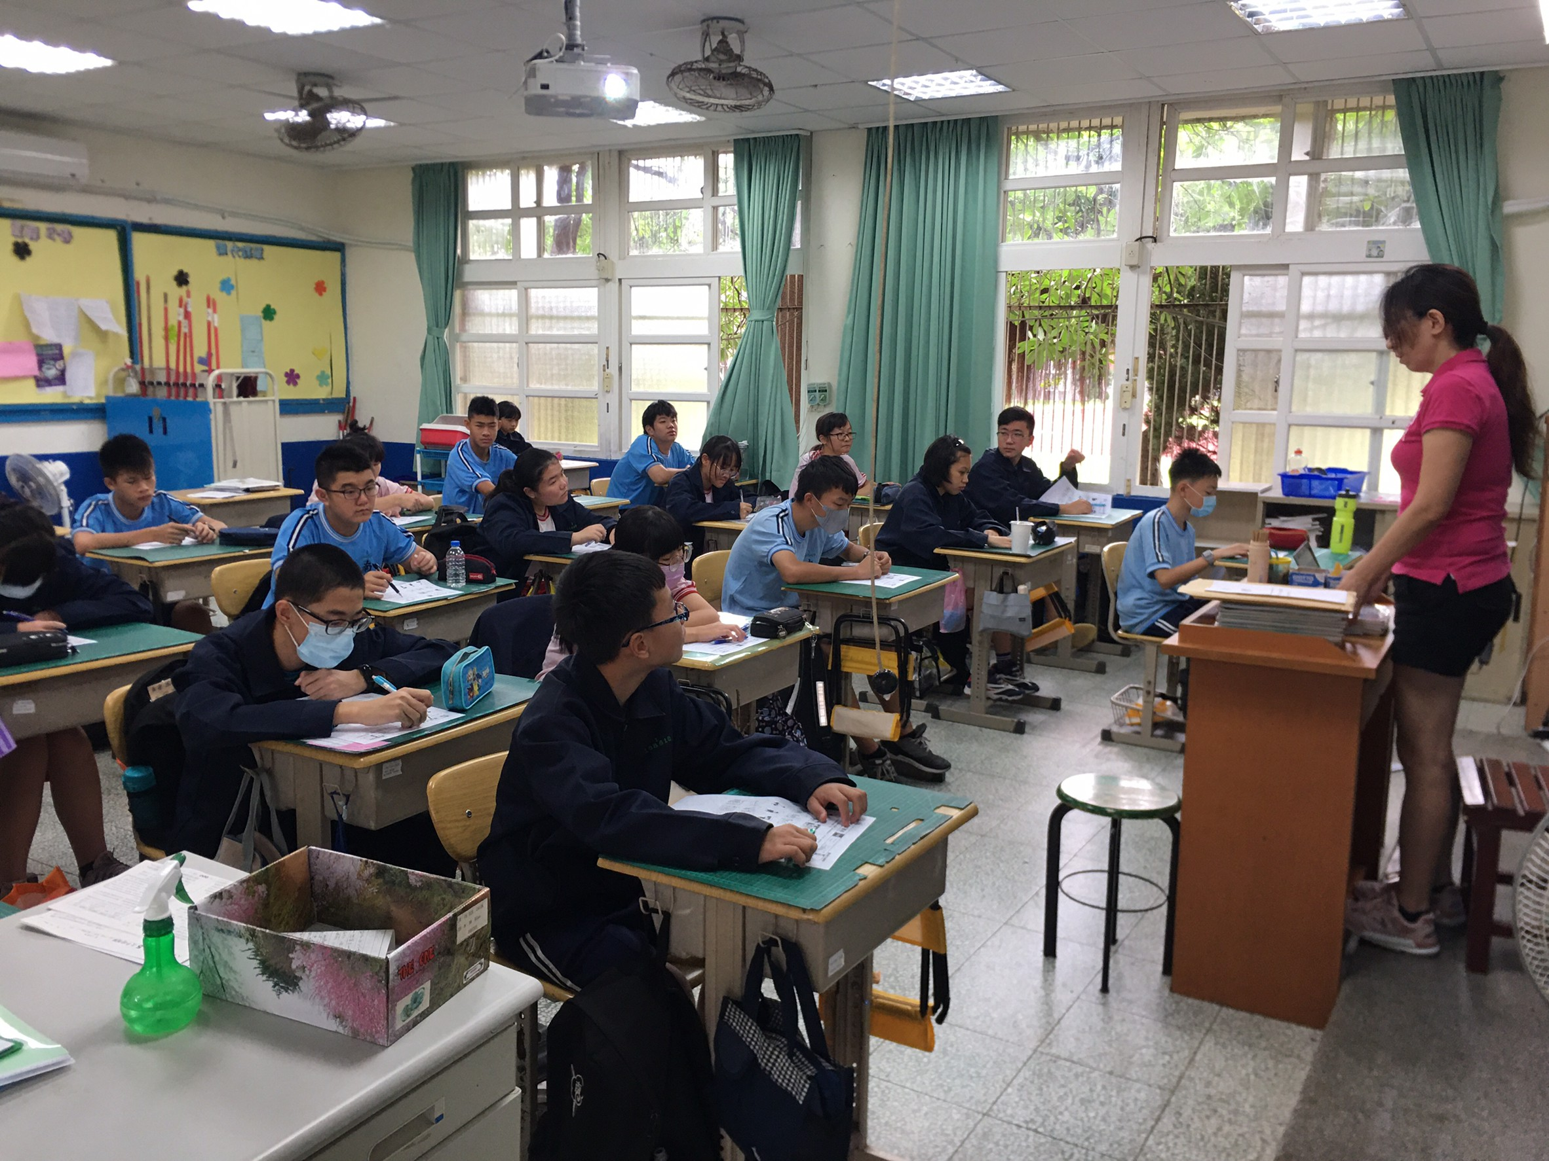

Slide 48
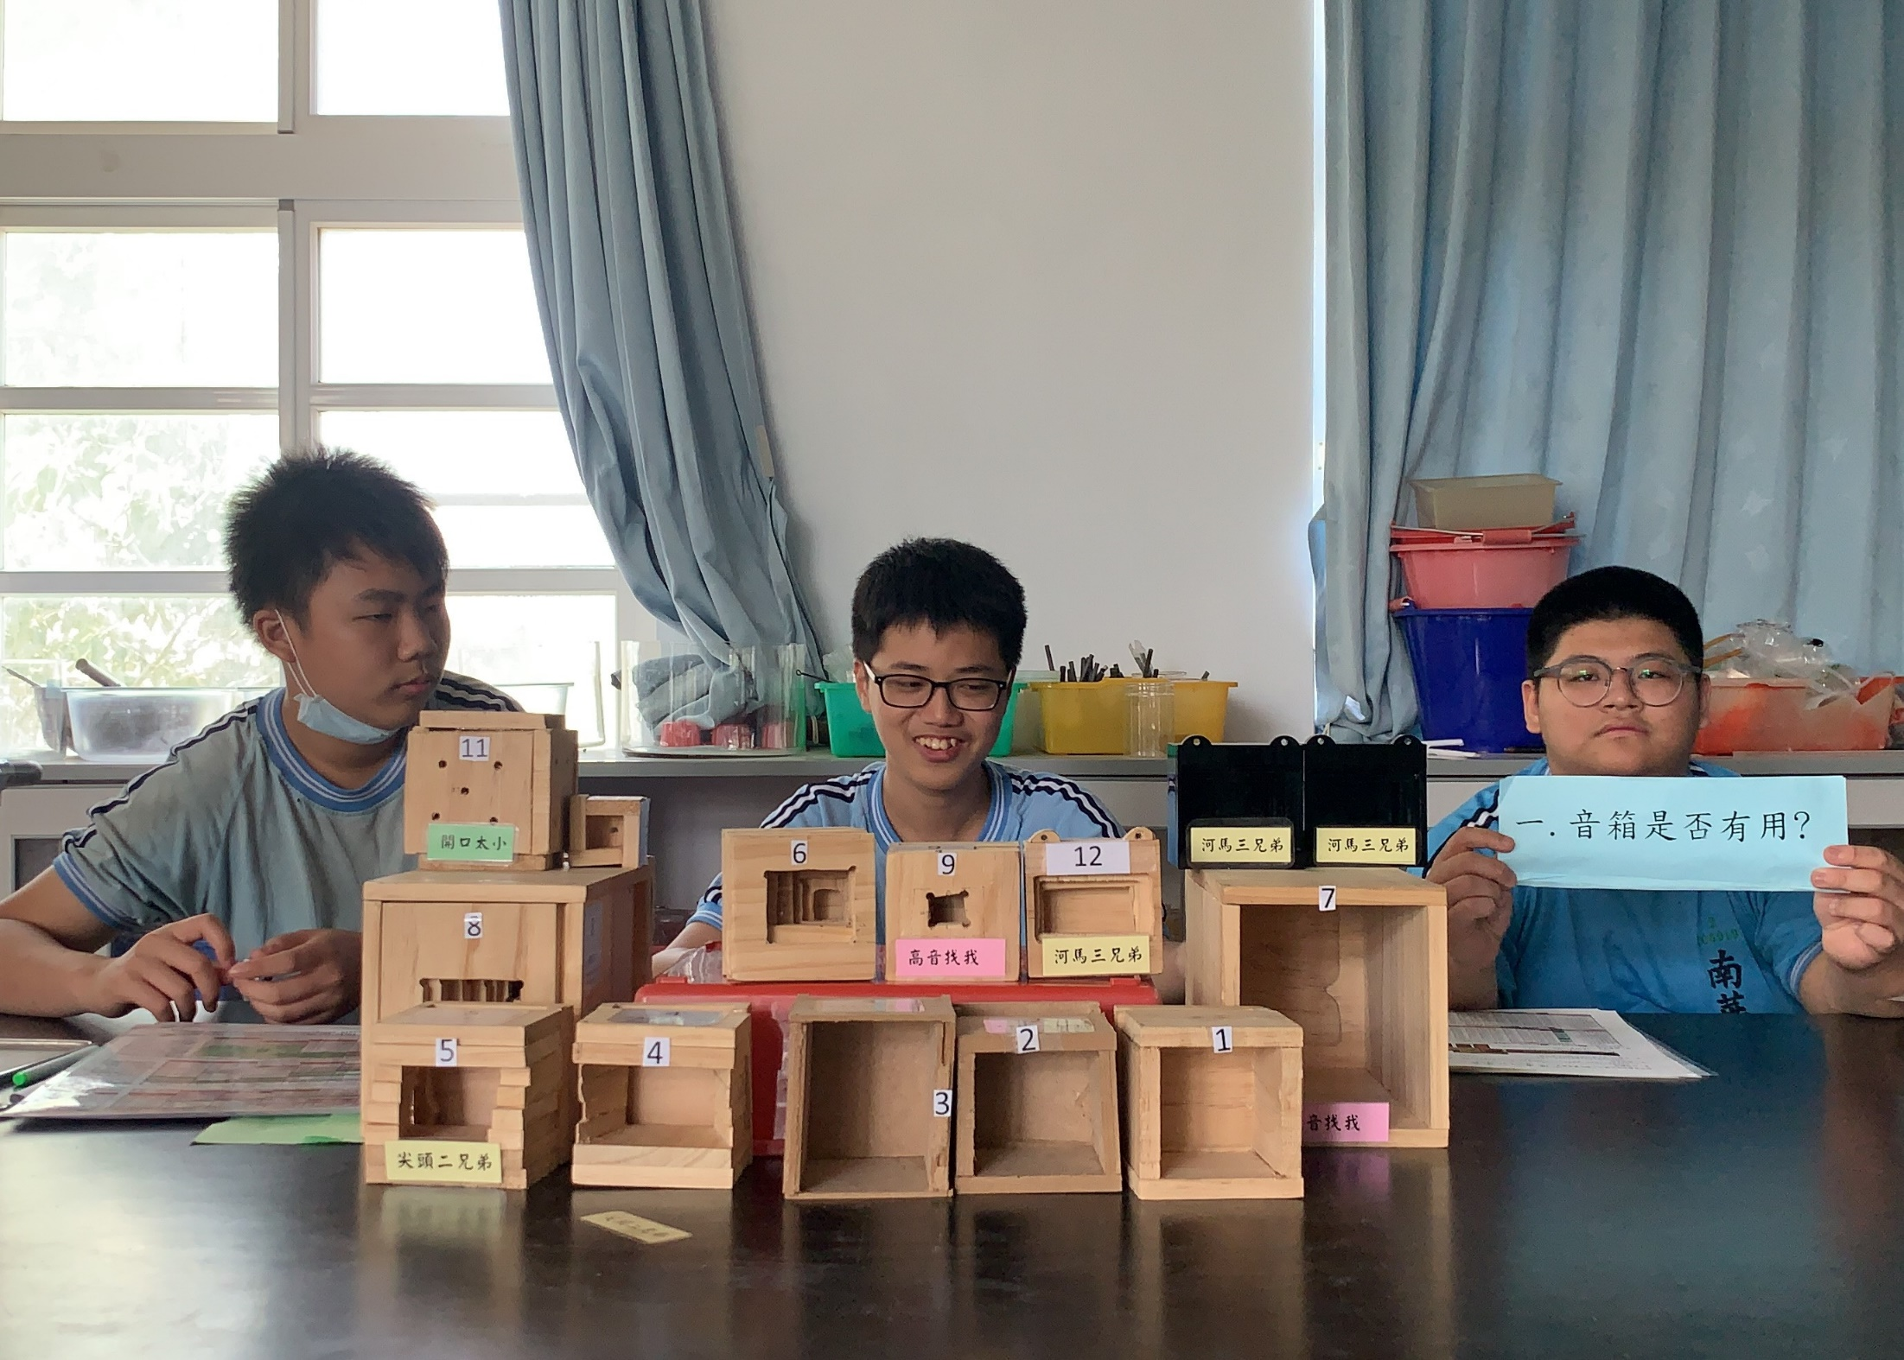

Slide 49
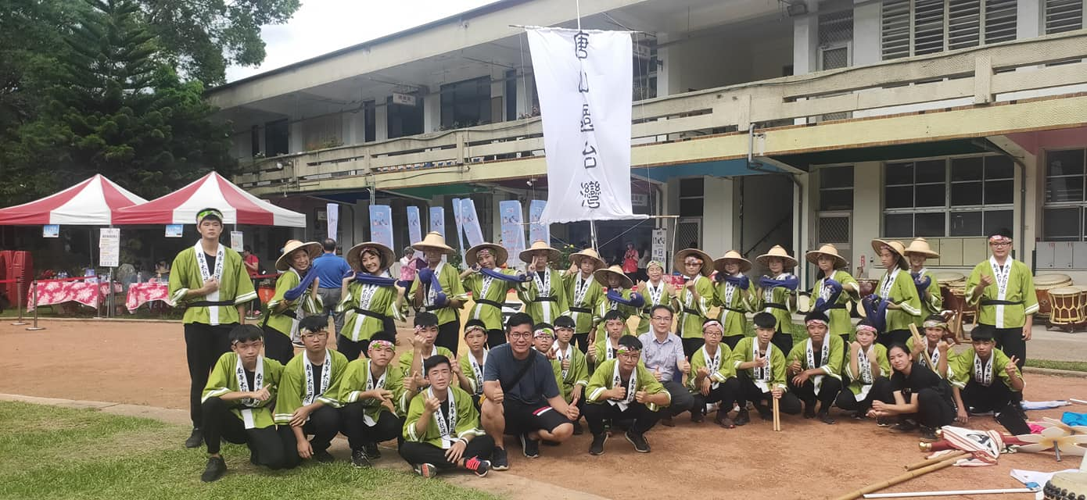

Slide 50
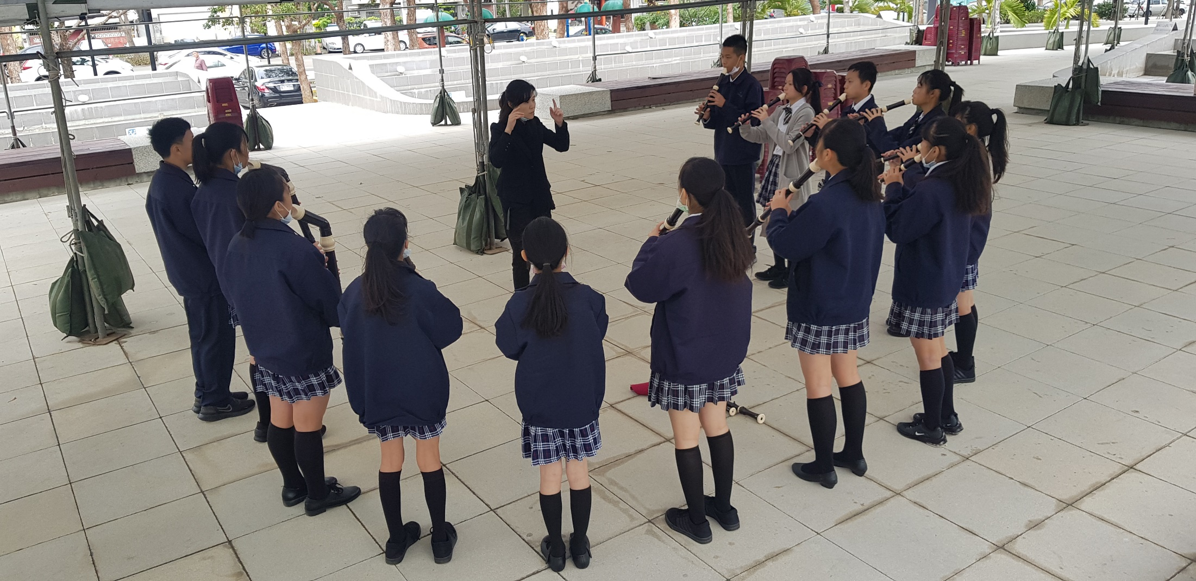

Slide 51
本校參加108年新竹市中小學田徑錦標賽，第一天的賽程學生表現優異，感謝有榛教練的辛勞及學生的努力。 還有兩天賽程，大家加油！！ 吳柏勳：鐵餅第三名，標槍第五名 陳佩綾：標槍第一名（破大會） 黃凱暉：100公尺第二名
新竹市108年中小學田徑錦標賽（第三天） ，感謝辛苦的有榛老師三天的陪伴與指導，以及勇敢挑戰的南華學子，相信大家收穫滿滿，恭喜獲獎的同學！！ 《總錦標：國男組第三名/國女組第四名》 1.陽隆新110跨欄第一名 2.陳啟恩110跨欄第三名 3.黃凱暉200公尺第八名 4.李昀洳100跨欄第三名 5.盧思昀100跨欄第四名 6.林佩妤100跨欄第六名 7.陳秀月鐵餅第二名 8.游綮堂、許家振、陳啟恩、陽隆新1600公尺接力第七名
108年新竹市中小學田徑賽（第二天賽程） ，感謝有榛老師的辛苦指導！！ 1.陽隆新400跨欄第二名 2.麥筑淯跳遠第六名 3.陳佩綾鉛球第五名 4.陽隆新、陳啟恩、游綮堂、黃凱暉400公尺接力第四名 5.陳佩綾、李昀洳、王喬依、盧思昀400公尺接力第四名

Slide 52
本校學生近年參加新竹市技藝競賽表現
104學年度 (105年4月考試) | 商管前六名、動力機械第一、三、六名與佳作兩名、餐飲烘焙第三名、設計基礎描繪組與家政美容組均獲佳作數名，共計14位同學獲獎。
105學年度 (106年4月考試) | 餐旅群-中餐組第二名及佳作一名；餐旅群-烘焙組第一、五、六名及佳作三名；家政群-美容組第六名及佳作四名；商業管理職群二、三名；動力機械群第六名；設計群-基礎描繪組第一名，共計17位同學獲獎。
106學年度 (107年4月考試) | 餐旅群-中餐組第一名及第五、六名；餐旅群-烘焙組第四名及佳作三名；家政群-美容組第二、六名及佳作一名；幼保組佳作一名；商業管理職群一、六名；動力機械群第一、二、三、五名及佳作一名；設計群-基礎描繪組第三名佳作一名，共計22位同學獲獎。
107學年度 (108年4月考試) | 餐旅群-中餐組第二名及佳作一名；餐旅群-烘焙組第三名、第四名、第六名及佳作兩名；家政群-幼保組第四名；機械群第三名；商業與管理職群第一名、第五名及佳作一名；電機與電子職群第二名、第三名及佳作2名；動力機械群第三名、第四名、第五名及第六名；設計群-基礎描繪組第六名及佳作2名；共計23位同學獲獎。

Slide 53
本校學生近年參加新竹市技藝競賽表現

Slide 54
每年禾一牙醫診所潘姿延醫師蒞校為學生口腔義診

Slide 55
誠摯邀請您一起加入南華這個大家庭

Slide 56
誠摯邀請您一起加入南華這個大家庭

Slide 57
跟您約法三章
相見
南華

